Slide 1



ADMIS Lab
先进数据与机器智能系统实验室
OceanBase基本原理
关佶红/Jihong Guan
教授/Professor
Email: jhguan@tongji.edu.cn
张毅超/Yichao Zhang
副教授/Associte Professor
Email: yichaozhang@tongji.edu.cn
李文根/Wengen Li
助理教授/Assistant Professor
Email: lwengen@tongji.edu.cn

Slide 2
目录
OB简介
OB基础概念
核心技术
多副本与一致性
数据可靠和高可用
动态扩容与缩容
分布式事务
SQL引擎
存储引擎与备份恢复
OCP和ODC工具

Slide 3





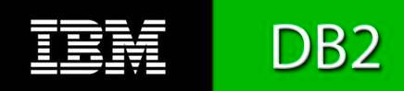


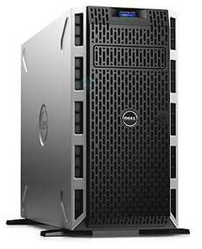
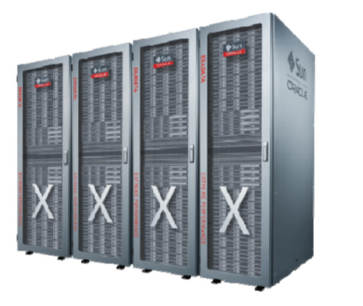
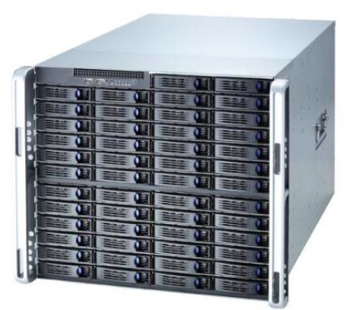
传统集中式数据库面临的挑战
传统数据库架构
成熟稳定：经过近40年的发展，应用到各行各业，产品技术非常成熟稳定；
行业适配性强：适配不同行业的各种需求；
生态完善：拥有大量的ISV(Independent Software Vendor)应用开发商和技术开发者，技术生态、产业生态和人才生态都很完善。
应用
电信应用
能源应用
金融应用
优势
数据库
成本高：自身软件售价高，同时依托于高端硬件，CAPEX(资本性支出)和OPEX(管理支出)成本高昂；
无法横向扩展：容量的提升只能依靠提升设备自身的性能(增加CPU/内存/硬盘，或从PC服务器升级为小型机等)，一定能碰到单点的上限。
适应动态场景能力弱：处理数据量和访问量快速变化时很难自适应动态调整
基础设施
劣势
PC服务器
小型机
FC-SAN存储
Notes:
我们所说的传统数据库一般指集中式的关系型数据库，典型厂商就是Oracle、IBM DB2等厂商的产品以及开源的MySQL数据库等，它们经过近40年的发展，应用到了几乎所有的行业，已经被打磨的非常成熟稳定，生态也很完善，围绕他们周边有大量的服务合作伙伴及应用开发合作伙伴。对于学习者来说，可以很方便的在厂商官网和各大技术论坛找到丰富的学习资源，线下的培训机构和培训课程也非常多，一旦碰到技术问题，也有很多现成的经验可以借鉴。
但随着云计算和大数据时代的到来，业务流量和数据量呈井喷式的发展，对数据库的要求越来越高，传统数据库面临很多的挑战：
第一，它们普遍采用了基于“单点高端硬件”的架构，对硬件要求很高，部署成本也很高，后期维护这些高端硬件也需要耗费大量的人力物力。除此之外，还有一个更严重的问题，随着业务量的增大，它只能纵向扩展，无法横向扩展。比如，开始业务量增加的不多，可以通过扩展数据库服务器的CPU/内存/硬盘来解决，但单机容量很容易达到上限，那么此时再想扩容，只能将PC服务器替换为高端的小型机等专有的硬件，能研发生产这些设备的公司很少，而且基本都是国外的企业，用户很容易被硬件厂商绑架，毕竟这些设备的采购及服务成本每年基本都是上亿级别，不是一般用户能够承受的。更重要的问题是，这些高端硬件也是有性能上限的，再达到上限后怎么办呢？
第二，传统数据库虽然能很好的应对高并发查询场景，但一旦需要访问的并发量太大，比如双十一期间的短期的大流量，突破了单点设备所能提供的存储容量上限或者计算能力上限，剧烈的资源争抢就会导致整体性能显著下降。因此，传统数据库比较适合处理数据量和访问量都比较平稳、比较有限的场景，比较难应对数据量和访问量都快速增长的场景。

Slide 4

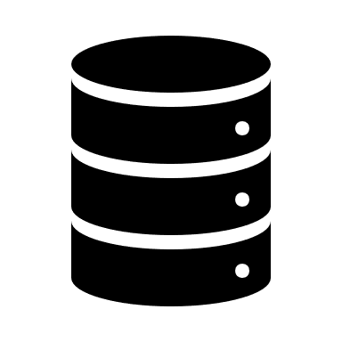
数据库分库分表
使用数据库中间件的分库分表方案依然有短板
线性扩展：通过分库分表，可以快速实现数据库的水平扩展； 技术成本低：不需要改造核心数据库引擎，或者只需要做很少的改造；
业务
数据库中间件
优势
跨库分布式事务：数据库核心引擎没有分布式能力，只能通过中间件来完成分布式处理，但中间件难以做到RPO=0，在遇到异常和故障时无法100%保证分布式事务的ACID能力；
全局一致性：由于多个数据库服务器的时间戳不一致，因此很难保证多个库之间数据版本号的全局一致性；
负载均衡：扩容和缩容时，底层数据库引擎无法在线调整数据分布规则，因此需要暂停业务并重新导数据，对业务和运维挑战很大；
跨库复杂SQL：跨库的复杂SQL运算(比如多表做分片键无关的关联查询)只能在中间件完成，而中间件不具备分布式并行计算能力，最终会限制应用对SQL的使用，产生业务侵入性。
扩容
数据库1
数据库2
数据库3
数据库4
劣势
使用通用数据库，可以实现数据库线性扩容；
数据库是单点数据库，数据库之间没有联系，不知道其他数据库的存在，依靠中间件完成需要跨库的事务；
数据库中间件连接各个数据库，实现分库分表。
Notes:
为了解决上述问题，同时也为了降低成本，传统数据库普遍引入“分库分表”中间件的方案（比如MySQL数据库常用的MyCAT中间件），利用中间件将多个单点数据库整合在一起来实现水平扩展，但从架构上讲，各个数据库之间是相互独立的，互相感知不到对方，当要做跨库事务的时候，必须依赖中间件。这种方法虽然暂时解决了扩展性问题，且技术难度和技术成本相对较低，不需要或者很少需要修改数据库引擎，但又引入了其它问题：
1：应用侵入性问题：为了满足中间件的使用要求，应用必须做相应的改造以实现正确的数据访问路由，这对应用具有很大的侵入性，相当于把数据库没解决的问题甩给了应用，应用开发需要做改造来适配。而每一次扩容/缩容，由于底层数据库引擎无法在线调整数据分布规则，意味着往往需要暂停业务、重新导入数据、做一次对应的路由变更，这会明显加大应用开发和运维的复杂度。
2：诸多功能限制：如果应用比较简单，单表的规模也不大，所有的操作均在一个单点数据库完成，是没有太多功能的限制，应用开发者依然可以像使用单机数据库一样使用这种分库分表的中间件数据库。但一旦一些操作需要跨越不同的数据库，涉及的数据分布在多个不同的单点数据库，比如多表关联的复杂sql，由于中间件不具备分布式并行计算能力，导致它不能跨越多台机器协同执行任务。所以，很多数据库中间件会告诉应用开发者一些不支持的SQL，需要应用通过其他方式解决，影响了应用的迁移和开发。
3：不能保证数据一致性：当一个事务中处理的数据跨越多个不同的单点数据库时，由于数据库引擎没有分布式能力，只能通过中间件来完成分布式处理，中间件无法100%保证多台机器之间的数据一致性，尤其是中间件在执行分布式事务过程中遇到异常的时候，无法100%保证分布式事务的ACID。
造成这些问题的根本原因是这种架构的“先天不足”，“分布式”、“扩展性”等关键能力并没有内嵌在数据库引擎里实现，而是在数据库之外的中间件层面间接实现，因此当某些操作要求底层数据库具备这些能力时，中间件就显得无能为力了。

Slide 5

OceanBase
OceanBase -企业级分布式数据库
完全自主研发，蚂蚁集团控股独立公司运作
拥有100%的知识产权，区别于开源数据库的再发行产品，是自主可控的国产数据库产品
基于分布式架构和通用服务器、实现了金融级可靠性及数据一致性，不依赖特定硬件架构
具备高可用、高可扩展、低成本、高性能等核心技术优势
Notes:
OceanBase的产品是蚂蚁集团完全从0开始研发，数千万行代码中的每一行都是OceanBase研发人员自主开发的，包括SQL引擎和存储引擎，完全没有涉及任何开源数据库产品（MySQL、PostgreSQL等）。因此，OceanBase拥有100%自主知识产权，不受开源数据库协议的影响。
这一点很重要，因为任何软件是不可能是没有bug的,100%自主知识产权意味着当数据库出现问题的时候，OceanBase的工程师不需要求助开源社区，我们自己就可以兜底，这对于要求稳定、要求可靠、要求有可预期性的核心业务系统是一个刚需。

Slide 6
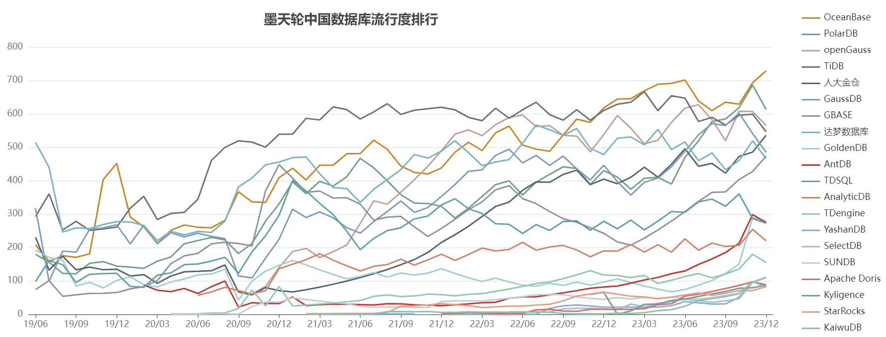
国产数据库
PolarDB：阿里云自主研发的新一代关系型云原生数据库
openGauss：华为开源的高性能、高安全、高可靠企业级关系型数据库

Slide 7


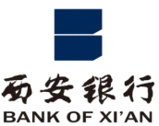
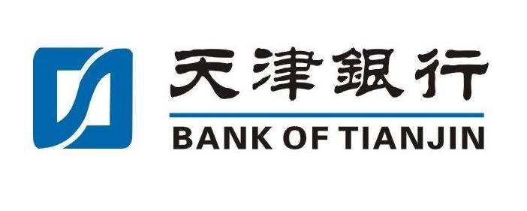
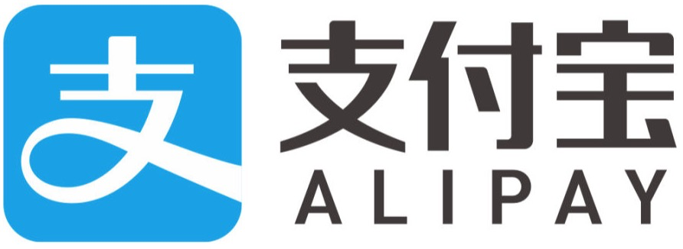

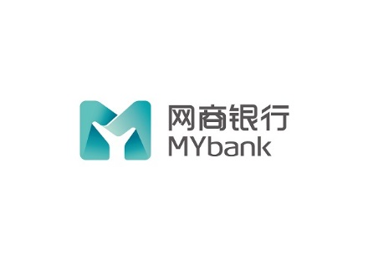
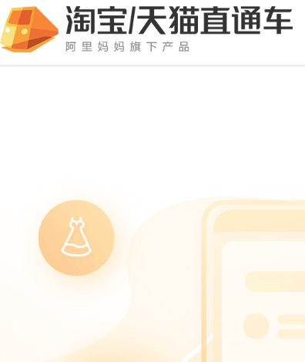

OceanBase的发展历程
独立商业化 引领自研科技
打破世界纪录 混合事务分析
多家金融客户 互联网核心系统
支付宝核心交易 核心账务100%流量
HTAP云数据库
TPC-C 7.07亿
支持网商银行 金融级核心业务
TPC-C 6088万
产品开源 支持SQL
产品立项 第一个用户
2020
2019
2017
2016
2014
2013
2010
Notes:
数据库在任何企业都是至关重要的基础设施，本着对客户负责的态度，OceanBase在阿里内部经过了10年的孕育和发展后再逐步推广到外部市场。
项目是2010年开始启动的，项目负责人是阳振坤老师，阳老师之前在北京大学、百度、微软等公司工作，一直从事分布式系统相关研究工作。最开始这个产品只是一个分布式存储的项目，通过API形式给应用访问。第一个业务是淘宝的收藏夹，现在也依然是OceanBase的客户，这个业务是单表非常大的业务。
2013年，为了让OceanBase变成一个通用的关系型数据库，OceanBase开始做SQL。第一个业务是阿里妈妈，是一个报表或者批处理的业务，今年也依然跑在OceanBase上面.
2014年，OceanBase进入蚂蚁金服，开始进入金融级的场景，第一个用户是网商银行，网商银行是纯电子化的银行，从最开始，所有核心交易都运行在OceanBase上。这一年的双十一，OceanBase也正式的接入了支付宝的部分流量。
2016年，OceanBase正式发布了1.X版本,增强了分布式事务等能力，支付宝100%流量也都运行在OceanBase上了，包括交易、支付、会员、积分等核心模块。这么多年来，经过了多次“双十一”峰值流量的考验。
2017年，开始应用到外部客户，成功应用到南京银行。
2019年，OceanBase正式发布2.X版本，2.0版本相比1.0版本，有很多的改进，从以前只兼容MySQL到同时兼容了ORACLE，OceanBase可以实现在一个集群内同时跑两种模式的数据库。另外，OceanBase提升了HTAP能力，一套数据库同时支持OLTP和OLAP的业务。
2020年，OceanBase成立独立公司，开展独立商业化运营，第二次参加TPC-C认证，再次打破之前的记录。
因此，OceanBase是经过充分验证的，十年打磨，厚积薄发。

Slide 8
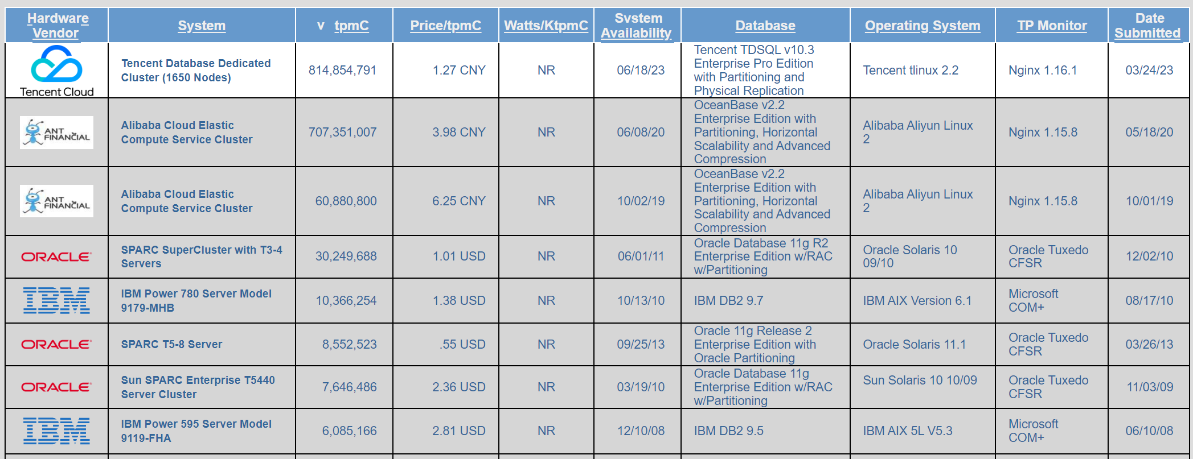
TPC-C
TPC-C: An On-Line Transaction Processing Benchmark
https://www.tpc.org/tpcc/results/tpcc_results5.asp

Slide 9
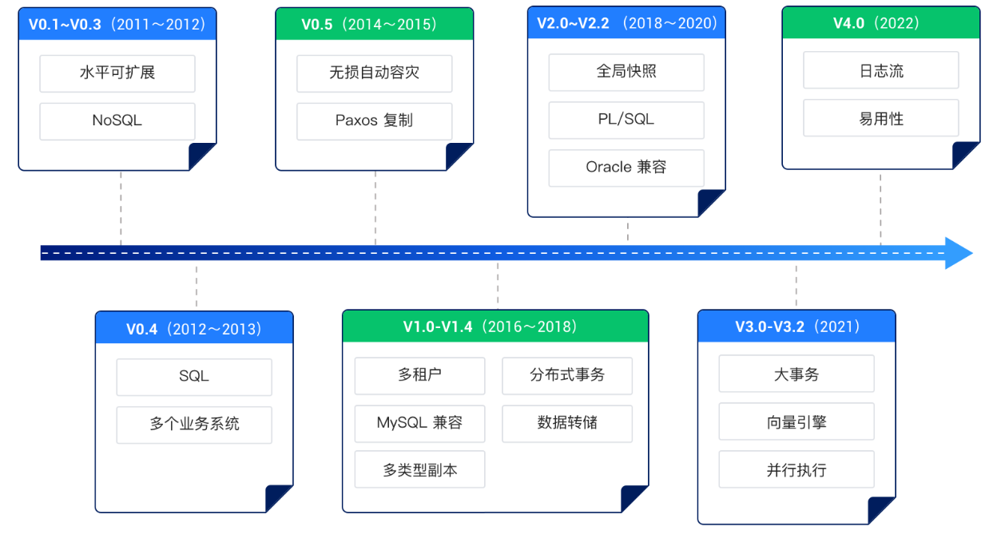
OB的发展历程
2021：OB 数据库宣布全面开源，开放合作，共建生态
2022：OB 4.0 版本（小鱼）发布，是业内首个单机分布式一体化架构数据库，降低了中小企业使用分布式数据库的门槛
Notes:
大事务：运行时间比较长，操作数据比较多的事务

Slide 10
OB：原生分布式关系型数据库架构
业务
对业务透明，像使用传统数据库一样使用分布式数据库
数据高可靠+服务高可用：多副本一致性协议Paxos的工业级实现，个别节点发生故障时保证数据零丢失(RPO=0)和服务快速恢复(RTO<30秒)
线性扩容：随着业务量增加进行扩容(比如线上促销期间)，随着业务量减少进行缩容(比如促销后)
低成本：基于普通X86服务器保证高可用性，无需使用高端小型机和存储。
全局一致性：支持分布式事务，确保全局一致性，支持分布式复杂查询
灵活的部署方式：支持三中心、五中心、主备等多种部署模式
对业务透明：业务系统可以像使用单点数据库一样使用分布式数据库，业务迁移改造成本低
集群内服务器线性扩容
深圳
优势
杭州
上海
Notes:
原生的分布式是把中间件做的很多事情下移到数据库引擎中，一般采用多副本一致性的架构。对应用来说，分布式数据库是给传统关系型数据库插上了一个分布式的翅膀，应用可以像用传统集中式数据库一样使用分布式数据库，业务不用关心其底层的分布式架构，迁移改造成本较低。
首先，我们看下它是如何解决了传统数据库的高成本和扩展性问题。分布式数据库可以使用普通的标准PC服务器，供应商很多，可以很方便的在市场上买到，服务器自身无需外挂高端存储，也可以不使用Raid等技术，所以原生的分布式数据库在硬件上可以摆脱对小型机、高端存储等高价格产品的依赖，成本较低，同时也避免了用户被个别硬件厂商绑架的问题。随着业务的发展,当需要扩容时,只需将新服务器加入到数据库集群中即可,集群会自动的将业务数据迁移到新机器，等新机器追平数据后，系统自动的将流量切到新服务器，这个过程对业务是完全透明的。当需要缩容时，只需将服务器移除集群，系统会自动做反向操作，这个过程对应用也是完全透明的。如果是为了促销期间，短期的大流量，也可以使用阿里云公有云资源。
那么它是否会像中间件架构一样带来很多问题么？不会的。原生的分布式数据库是在数据库引擎层面解决了分布式的问题，对应用而言是透明的，应用可以像使用传统数据库一样使用分布式数据库，不用担心是否存在跨库操作，是否有全局一致性的问题，这些都由数据库内部解决了。
这种架构典型的代表，国外就是谷歌的Google Spanner数据库，国内就是OceanBase数据库。它们一般都采用了Paxos协议保证了数据高可靠和服务高可用，每一份数据都有多个副本，分别存储在集群内的不同服务器中，单个服务器的故障不影响整个业务的，以OceanBase为例，OceanBase可用性可以达到RPO=0，RTO<30秒，意思是少数节点的故障后，系统可以在30秒内自动恢复，且恢复后，不丢失任何数据。

Slide 11
OB核心特性
水平扩展
按需在线扩容，缩容，不停服务
单集群突破100台服务器
峰值6,100万次/秒（真实业务系统）
单表最大3,200亿行（真实业务系统）
准内存处理性能
高扩展
高性能
基于Paxos协议，强一致性
少数副本故障，数据不丢，服务不停
RPO=0，RTO<30s
Oracle/MySQL两种兼容模式
降低业务迁移改造成本
高可用
高兼容
DBaaS架构
资源隔离
自动负载均衡
全局一致性快照
全局索引
自动事务两阶段提交
多租户
高透明
Notes:
OceanBase能够在阿里内部有着如此广泛的应用，主要因为产品的6个核心特性，高可靠、高性能、高可用、高兼容、高透明和多租户6个核心特性。高可用和高扩展性第一章节已经做了介绍，不再赘述，简单介绍下其他特性。
1：高性能：OceanBase采用了很多先进的技术来提高数据库的性能。比如LSM Tree、无锁结构、消除磁盘的随机写等等，这些技术帮助我们充分使用硬件的能力，再辅以高扩展性，OceanBase就可以提供一个世界级性能的OceanBase集群。在实际的生产系统里，OceanBase可以在峰值的时候提供6100万次每秒，单表最大容量可以到3200亿行。和高性能伴随的是低成本，因为OceanBase采用了LSM Tree结构，所以当数据落盘的时候是更有组织的，有更高的压缩比，可以有效减少磁盘空间；
2：高透明：OceanBase支持很多创新的技术，比如全局一致性快照、全局索引、自动事务两阶段提交。使用OceanBase数据库，应用就像使用一台单机数据库一样，不需要做针对分布式数据库的特别感知和修改。
3：高兼容：我们在一套OceanBase集群上同时提供两套生态，一套是Oracle生态，一套是MySQL生态，有效地降低业务迁移改造的成本。同时OceanBase和国内主流的操作系统、芯片也都做了互认的支持，可以有效满足技术供应链安全的需求。
两阶段提交(two phase commit,2PC)是保证分布式事务原子性的技术之一:或者事务在所有参与者上都提交,或者所有参与者上都不提交

Slide 12
OceanBase vs. 传统数据库
 | 传统数据库（Oracle、DB2、SQL Server、Informix） | OceanBase
产品架构 | 经典的“单点集中式”架构，采用“全共享（Share-Everything）”架构。 构建于高端的硬件基础之上，比如IBM高端服务器和EMC高端存储设备等。 | 原生“分布式”数据库，采用业界最严格的Paxos分布式一致性协议。 基于普通PC硬件设计，不需要高端硬件。
数据可靠性 和服务高可用性 | 利用高端硬件设备保证数据可靠性。采用“主从复制”，主节点故障的情况下，会有数据损失(RPO>0)；不能自动恢复服务，服务恢复时间(RTO)通常以小时为单位计算。 | 以普通PC硬件为基础，利用Paxos分布式一致性协议保证数据可靠性。主节点故障的情况下，Paxos可以保证数据无损(即RPO=0)，能自动选举并恢复服务，服务恢复时间(RTO)在30秒以内。
扩展性 | 数据存储只能在单点内实现纵向扩展，最终必然触达单点架构下的容量上限。 计算节点通常无法扩展。少数模式下（如RAC，pureScale）可做计算节点扩展，但多个计算节点之间仍需访问单点共享存储，并且可扩展的计算节点数量有限。 | 数据节点和计算节点均可以在MPP架构下实现水平扩展。数据节点和计算节点均没有数量限制，在网络带宽足够的前提下，可以扩充至任意数目。
应用场景 | 集中在企业客户（金融、电信、政企等）的核心系统。 无法应付互联网业务场景，应用案例很少。 | 支付宝核心、网商银行核心、阿里巴巴的众多业务，以及多家外部商业银行。 逐渐迈向传统业务。
使用成本 | 比较昂贵。 需要支付高端基础硬件的费用、高昂的软件授权费用以及产品服务费用。 | 相对较低。 基于PC硬件的设计降低了硬件费用，软件授权费用和服务费用也有优势。
国产化程度 | 0% 全部研发人员都在国外，中国的定位是市场和本地服务。 | 100% 全部研发人员都在中国，国内客户可直接获取最快捷全面的服务。
Notes:
前面我们讲了传统数据库、以及原生分布式数据库的典型架构，最后我们再来对比下OceanBase与传统数据库的区别，做个小结。
在产品架构方面，传统数据库是单点集中式，构建在高端硬件基础上，比如IBM高端服务器和EMC高端存储，OceanBase是原生的分布式架构，并采用业界最严格的Paxos协议。基于普通PC硬件设计。
数据可靠性和服务高可用性方面，传统数据库的高可用需要依赖高端硬件，普遍采用主从复制模式，主节点故障的情况下，会有数据损失，也就是RPO大于0。且不能自动恢复服务，需要人工去判定主节点已宕机，并手工启动备节点，恢复时间通常以小时为单位计算。OceanBase使用普通PC服务器，主节点故障的情况下，利用Paxos协议可以保证数据无损，也就是RPO=0，并且能自动选举并恢复服务，服务恢复时间通常在30秒内。。
扩展性：对数据库来说，扩展性主要体现在2个方面，数据存储和计算能力。传统数据库数据存储只能在单点内实现纵向扩展，在这个大数据的时代，最终必然会触达单点架构下的容量上限。计算节点通常无法扩展，少数模式下可做计算节点扩展，比如Oracle的RAC，但扩展数量也有限，且多个计算节点之间仍需访问单点共享存储，依然解决不了存储这个瓶颈。OceanBase在MPP架构下，每台普通的PC服务器都有自己的计算能力和存储能力，扩展时只需要扩展普通的PC服务器，可实现数据节点和计算节点的水平扩展，在网络带宽足够的前提下，可以扩充至任意数量。
应用场景，传统数据库主要面向企业客户核心系统（金融、电信、政企等），互联网应用案例少。OceanBase已经应用阿里和蚂蚁内部众多系统，逐渐由内向外，迈向传统行业。
使用成本，传统数据库依赖高端硬件，需要支付高端基础硬件的设备费用、高昂的软件授权费用以及产品服务费用。OceanBase依赖普通PC服务器，成本较低。
国产化程度，主流的传统数据库均来自国外，全部研发人员在国外，中国的定位是市场和本地服务，存在安全风险。OceanBase是100%自研产品，研发人员均在中国，可以提供更加便捷全面的服务。

Slide 13
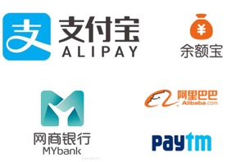
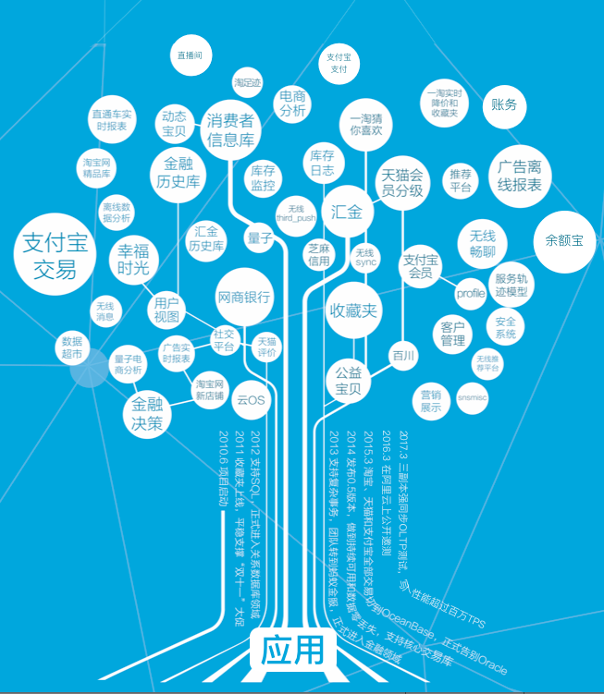

OB的应用
内部应用：蚂蚁集团关键核心系统均运行在OB上
承载2019年双十一峰值6100万次/秒的数据库访问(TPS+QPS) ，充分证明了OB数据库的性能和稳定性；
淘宝日活跃用户数3亿，月活跃用户数8亿，每个用户都会使用“收藏夹”和“足迹”业务。“收藏夹”数据读取请求量达到数百万次/秒，其中最大的表保存了数千亿条记录。
网商银行全部交易，创建伊始就采用OB数据库，三地五中心架构全方位保障数据安全。
进军国际业务，Paytm（印度支付宝）主站核心数据库，世界三大电子支付商OB占据其二。
阿里/蚂蚁内部上百个关键业务中得到应用，如支付宝100%核心链路、余额宝、淘宝收藏夹、淘宝足迹、阿里妈妈报表分析等
TPS：Transactions Per Second, QPS: Query Per Second
Notes:
OceanBase应用到外部客户之前，已经在阿里及蚂蚁内部，广泛应用到阿里和蚂蚁集团的多个核心系统。
首先是支付宝核心交易，支付宝最常用的模块，如交易，支付，积分等业务的核心链路都运行在OceanBase上，日常每秒都有上万笔交易，双十一期间，每秒可以达到几十万笔交易。支付宝是典型的在线OLTP数据库场景，支付宝对OceanBase所有核心特性进行了验证，包括响应时间、处理速度、事务的完整性、并发量等，将OceanBase真正打磨成了金融级数据库。从产品成熟度上来讲，证明了OceanBase能够承担金融机构在线交易的场景。国内其他的数据库产品很少有机会能够在这么大的场景下，进行实实在在的打磨。
“收藏夹”是典型的“写少读多”场景（一次写入、多次读取），峰值的数据读取请求量达到数百万次/秒；而且，由于淘宝巨大的活跃用户体量，这些读请求要访问几个数据量很大的表才能拿到所需数据，其中最大的表保存了数千亿条记录。OceanBase数据库借助完备的分布式事务能力、完备的SQL引擎、优异的性能以及线性水平扩展等能力，很好地解决了海量数据下的在线、高并发、低延时查询等等需求，为数亿淘宝用户提供了良好的使用体验。
网商银行虽然不是传统意义的银行，没有个人存款的卡或者存折，但它是真正的商业银行。网商银行，创建伊始，就采用了OceanBase承载其所有业务流量，因此OceanBase承担了网商银行所有的数字资产。网商银行创新的采用三地五中心方案，无论服务器故障、机房故障还是城市灾难，都可以实现RPO=0，RTO<30秒的高可用性。证明了oceanbase能够提供最高等级的容灾方案，能够承载银行核心系统。
Paytm，印度的支付宝。Paytm主站核心数据库采用OceanBase。

Slide 14


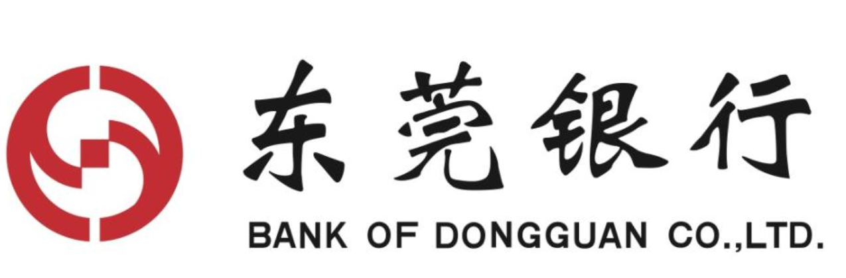
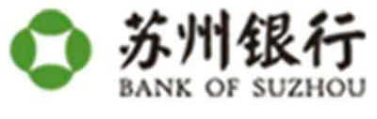

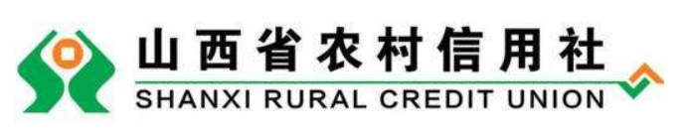




OB的应用
思考：国产替代中提到的去IOE三个字母分别代表什么？
走出阿里：越来越多的金融企业选择OB
互联网交易业务
互联网核心系统
互联网保单业务系统
传统业务去O/主机下移
Notes:
内部打磨成熟后，OceanBase从17年初开始进行外部拓展，越来越多的金融企业选择OceanBase数据库，主要是应用到互联网交易业务和互联网核心系统中。
同时，在国产化趋势下，越来越多的政府、金融、电信机构都有去IOE的意愿，将主机下移，西安银行、招商证券等企业已经使用OceanBase成功替换了Oracle。
去IOE：去掉IBM的小型机、Oracle数据库、EMC存储设备

Slide 15
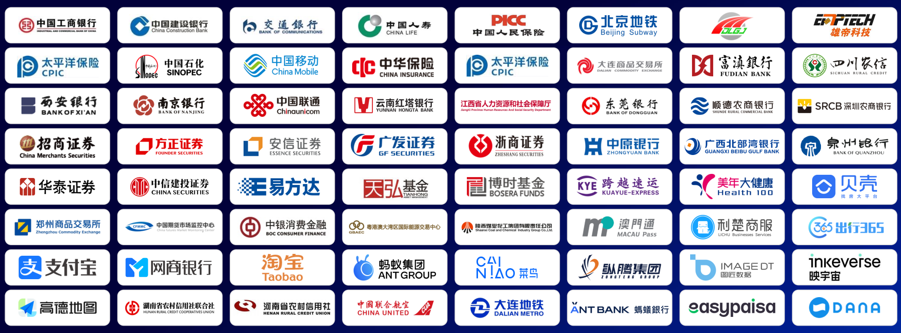
OB的应用
1000+客户（2023）

Slide 16
目录
OB简介
OB基础概念
核心技术
多副本与一致性
数据可靠和高可用
动态扩容与缩容
分布式事务
SQL引擎
存储引擎与备份恢复
OCP和ODC工具

Slide 17

OB数据库产品家族
1 + 4 产品平台整合方案
ODP 数据中间件
分库分表
负载均衡
跨库数据访问验证
ODC 面向开发者工具平台
OCP 面向运维者工具平台
连接管理
集群管理
OceanBase数据库内核
数据库对象管理
租户管理
SQL引擎：
Oracle兼容性、HTAP
分布式交易处理：透明可扩展、自动管理跨节点分布式事务
Paxos多节点自选主强一致，保证高可用性
透明可扩展分布式存储架构
SQL 工作台
监控告警
存储过程开发调试
性能诊断
导入导出
OMS 数据库迁移平台
备份恢复
数据订阅链路
数据迁移/回滚链路
导入导出
OCP: OB Control Platform
ODC: OB Developer Center
ODP: OB Database Proxy
OMS: OB Migration Service
数据仓库
异构数据库
Dataworks
Hadoop
DB2
Oracle
Kafka（管道）
MySQL
Notes:
我们先从整体上看下OceanBase产品家族主要有以下几个产品
首先，最核心的就是OceanBase数据库内核了，它通过Paxos协议保证了高可用性，它可以兼容MySQL和Oracle，同时支持HTAP，即它可以用于OLTP业务，也可以用于OLAP业务。物理上看，OceanBase数据库运行在很多台服务器上，组成一个大的集群。
OceanBase给运维者提供OCP工具平台，图形化的界面，帮助DBA更好的完成日常的集群管理、租户管理、监控告警、性能诊断等任务。
OceanBase给开发者提供ODC工具平台，图形化的界面，帮助开发者更好的完成数据库连接管理、数据库对象管理、存储过程开发调试、导入导出等任务。
为了更好的进行数据迁移，OceanBase提供了OMS数据库迁移平台，可以从数据仓库订阅数据，也可以从异构的数据库里（比如DB2、Oracle、MySQL）进行数据迁移、回滚等。
OceanBase Database Proxy：OceanBase 数据库代理，简称为 ODP。ODP 是 OceanBase 数据库专用的连接代理软件。ODP 的核心功能包括：保证最佳路由，避免分布式事务；保护 OceanBase 数据库的高可用能力，单台服务器故障不影响应用

Slide 18


OB部署形式
OB支持多种部署形式，积极拥抱国产技术生态
公有云：已发布阿里云，单用户单集群，企业可以按需购买；
专有云：阿里云专有云3.5以上，同时也支持企业已建的专有云基础设施。
正式商用建议如下配置，为方便学习，OB官网可以下载试用版，支持2C8G规格的服务器；
服务器类型 | 数量 | 功能最低配置 | 性能最低配置
OCP管控服务器 | 1台 | 32C，128G，1.5TB存储 | 32C，128G，1.5TB SSD存储，万兆网卡
OB服务器 | 3台 | 32C，128G，1.2TB存储 | 32C,256G，2TB SSD存储，万兆网卡
云部署
独立部署
积极适配国产化CPU及操作系统，拥抱国产技术生态
除了支持Intel X86系列CPU外，支持如下国产CPU：
海光（Hygon 7185）
海思（鲲鹏920）
飞腾（FT1500a、FT2000）
除支持CentOS、Red Hat、SUSE、Debian/ Ubuntu等Linux操作系统外，还支持如下国产Linux操作系统：
AliOS
中标麒麟NeoKylin V7u5
银河麒麟Kylin 4.0.2
Notes:
OceanBase支持多种部署方式。
1：OceanBase已经部署到阿里云公有云上，而且是采用两地三中心的高可用形式部署的，用户可以直接在阿里云订购服务，即买即用。
2：OceanBase已经包含在阿里云专有云3.5以上版本，如果企业使用了阿里云的专有云，可以选择启动OceanBase。
3：如果企业已经建设了自己的基础设施，OceanBase也可以独立部署到它上面。
为了达到更好的性能，建议OceanBase采用独立部署模式，建议OceanBase服务器3台以上，最低的性能要求是32C，128G，1.2TB存储，当然为了达到更高的性能，建议最低配置为32C，256G，2TB存储。
OCP服务器是管理服务器，不需要那么多服务器，可以1台单机部署，为了追求更高的性能和可靠性，也可以3台部署。
为了更好的拥抱国产技术生态，OceanBase积极适配国产化CPU及操作系统：
CPU方面，除了支持Intel X86系列CPU外，支持如下国产CPU（海光、海思、飞腾等）；
操作系统方面，除了支持CentOS、Red Hat、SUSE、Debian/Ubuntu等Linux操作系统外，还支持如下国产Linux操作系统，包括AliOS、中标麒麟NeoKylin，银河麒麟Kylin等

Slide 19
OceanBase部署流程
部署环境配置
部署前环境检查
部署OCP
部署OceanBase集群
部署OB Proxy
创建租户
部署备份恢复服务
对服务器或操作系统进行一系列设置，包括设置服务器BIOS、磁盘挂载、网卡，添加装机用户，安装依赖包等
检查当前环境是否符合安装标准
支持单节点和三节点两种部署方式
通过OCP部署OB集群
通过OCP 部署OB Proxy，实现负载均衡
通过OCP创建OB租户
部署OMS/ODC
Notes:
OceanBase一般的安装部署流程是，首先需要对服务器或操作系统进行一系列的设置，使得服务器的环境适合部署OceanBase。
第二步就是部署 OCP，第三步就是部署OceanBase集群，以及OceanBase集群里的OceanBase服务器。
第三步是部署OB Proxy。
第四步是创建租户，以及租户内的数据库、表等等日常数据库的管理。
最后，可以进行备份恢复以及部署OMS和ODC。

Slide 20
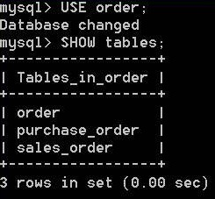
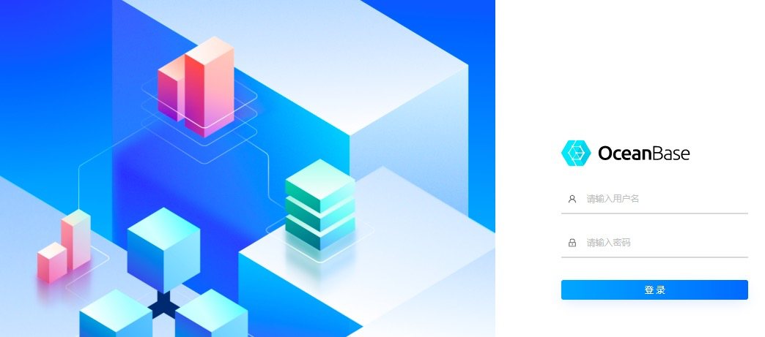
客户端工具
OB支持多种客户端工具
黑屏工具
白屏工具
OceanBase客户端
MySQL客户端
OceanBase云平台
OceanBase开发者中心
OB客户端(OBClient)同时兼容访问OB的MySQL以及Oracle租户，是推荐的黑屏客户端工具
OB全面兼容MySQL协议，可以使用标准MySQL客户端连接OB的MySQL租户，推荐使用5.6或5.7版本MySQL客户端
不仅提供对OB集群和租户等组件的全生命周期管理服务，同时也对OB相关的资源(主机、网络和软件包等）提供管理服务，
企业级数据库开发平台。ODC支持连接OB中MySQL 和Oracle模式下的数据库，同时为数据库开发者提供了数据库日常开发操作、WebSQL、SQL诊断、会话管理和数据导入导出等功能
Notes:
OceanBase部署完成并创建完租户后。OceanBase支持2种客户端工具，用于连接数据库，对数据库进行日常的管理。
一种是黑屏工具，包括MySQL客户端和OceanBase专有的客户端。OceanBase专有的客户端工具可以同时访问MySQL租户和Oracle租户，是比较推荐的黑屏客户端工具。MySQL客户端只支持访问MySQL租户。
第二种是白屏工具，包括OceanBase云平台OCP，OceanBase开发者中心ODC，通过这些图形化的工具，DBA和开发者可以更好的访问、使用OceanBase数据库。

Slide 21


OceanBase基本概念
从系统管理视角和应用开发视角，需要理解OB的集群、Zone，OB Server、资源池、租户、分区等概念
Zone
OB Server
集群有多个Zone
每个Zone有多个OB Server
多台Server划分资源构成资源池
集群
Zone
OB Server
资源池
管理员
Zone
OB Server
授予租户使用
副本
副本
分区
表
数据库
租户
应用开发者
副本
Notes:
1：从管理员视角看，创建的数据库集群有多个Zone，比如3个Zone，分别在杭州、上海和北京，每个Zone又包含了多个OceanBase服务器，一般情况下各个Zone内的机器配置和数量是一致的。所有这些就构成了各个业务需要使用的资源池。管理员可以根据业务情况，划分成不同大小的资源池授予租户使用，高要求的业务授予大资源池，低要求的业务授予小资源池。
2：从应用开发者视角看，他可以基于自己的业务规划，向管理员申请租户资源池，当然这个资源池不是固定不变的，是可以根据业务发展平滑扩容的。拿到租户后，开发者可以创建数据库、表、分区等操作，满足应用对数据库的各类要求。
所以，这一页就是一个基本概念的总体视角，接下来我们仔细讲下各个基本概念。

Slide 22
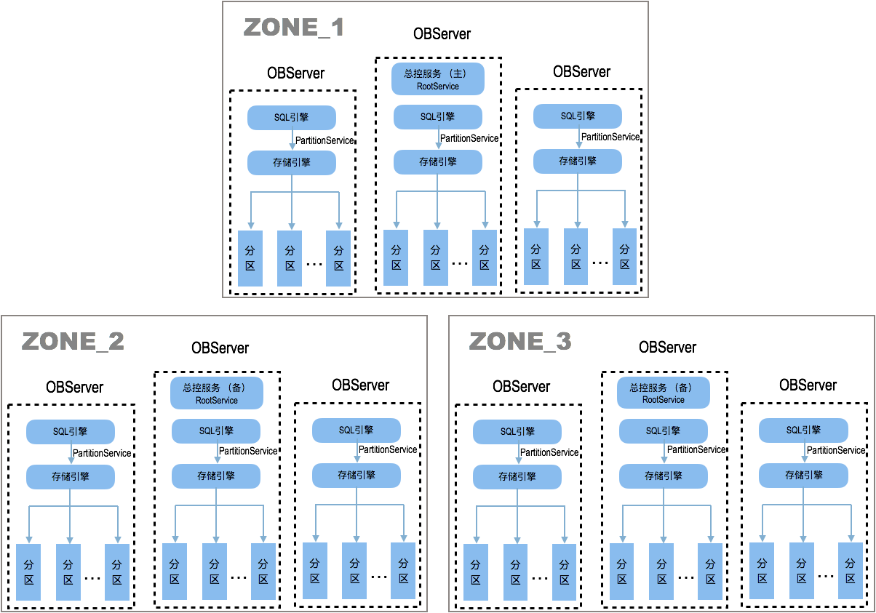
OceanBase基本概念
集群、Zone和OB Server
一个集群由多个Zone组成，给集群内的一批机器打上同一个tag，则属于同一个Zone；
不同Zone可以对应不同城市、一个城市的不同机房、或者一个机房的不同机架；
Zone个数>=3，建议是奇数；
每个zone均有且只有一份完整的副本；单Zone的故障不影响业务；
每台OB Server相对独立，有独立计算和存储引擎。
Notes:
首先是集群、Zone和OB Server之间的关系。
一个集群由多个Zone组成，每一份数据在各个Zone上都有一份副本，而且只能有一份副本，这样一个Zone的故障不会影响业务正常运行和数据的完整性。物理上讲，不同的Zone可以对应不同的城市，如杭州、上海和深圳；也可以对应一个城市的不同机房，如杭州石桥机房、滨江机房、西湖机房等。也可以对应一个机房的不同机架，从而实现不同级别的容灾。逻辑上讲，Zone就是给集群内的一批机器打上同一个tag，打了同样tag的服务器就归属于一个Zone。
Zone的个数一般大于3台，因为OceanBase采用Paxos协议，多数派要达成一致。至少3个Zone的话，当一个Zone故障后，剩下2个Zone还可以构成多数派，不影响业务。当然，如果成本运行，5个Zone也是可以的，比如网商银行的三地五中心。
OB Server是相对独立的，有自己的计算引擎和存储引擎，也会有部分数据。对业务而言，每台OB Server均是一台传统的集中式数据库，业务访问到这台OB Server后，如果需要访问的数据在其它OB Server上，它们自己会自动协商调度，对业务是无感知的。

Slide 23
OB基本概念
RootService总控服务RS
Zone1-OB Server
OB的“总控服务”
总控服务（主）
OB的核心模块，管理整个集群
集群内置服务，无需额外软硬件部署
自带高可用能力，无单点故障风险
SQL/存储引擎
核心功能
Zone2-OB Server
Zone3-OB Server
系统初始化(BootStrap)，系统元数据管理
资源分配及调度：分区及副本管理、动态负载均衡、扩容/缩容等
全局DDL，集群数据合并
总控服务（备）
总控服务（备）
SQL/存储引擎
SQL/存储引擎
Notes:
一个集群由3个Zone以上组成，包含若干台服务器，如此庞大的系统需要一个“大脑”来统一管理，RootService总控服务就是这样一个“大脑”，它负责资源分配与调度、全局DDL、集群数据合并等全局事宜，是OceanBase的核心模块。
比如扩容场景，新增一台服务器进入集群，原有哪个服务器应该割接哪个业务出来给这台新服务器，这些都是由RootService总控服务确定的。
RootService无需额外的软硬件部署，一般与Zone内的一个OB Server合设，共用一台服务器。为了消除单点故障的风险，各个Zone都建议部署一个RootService总控服务，但只有一个Zone的总控服务是“主”，其他Zone内的总控服务为“备”，当“主”出现故障的时候，“备”可以自动的接管整个服务。

Slide 24
OceanBase基本概念
TPS：Transactions Per Second
QPS: Query Per Second
多租户机制，资源隔离，数据隔离
租户简介
将数据库集群按指定规格(CPU、内存、存储、TPS、QPS)划分成多个资源池，分配给不同租户
租户资源隔离策略：内存物理隔离，CPU逻辑隔离，数据隔离
一般一个应用对应一个租户
租户
租户
租户
资源隔离、数据隔离
租户特性
租户类似传统数据库的实例，它由系统租户根据需要（比如说为了某个业务的需要）创建出来。在创建租户的时候，除了指定租户名字以外，最重要的是指定它占用的资源情况。租户具有如下特性：
可以创建自己的用户（不同的用户名和密码）
可以创建数据库（database）、表（table）等所有客体对象
有自己独立的information_schema等系统数据库
有自己独立的系统变量
数据库实例所具备的其他特性
OceanBase集群
资源池1
资源池2
资源池3
CPU
内存
CPU
内存
CPU
内存
存储
存储
存储
每个租户拥有专属的资源池
Notes:
接下来我们介绍下租户的概念，集群多个服务器组成了一个大的资源池，系统会根据各个租户的要求，创建与之对于的小资源池给租户使用，资源池包括指定规格的CPU、内存、存储、TPS、QPS等。租户之间资源是相互隔离的，内存是物理隔离、CPU是逻辑隔离，避免租户之间争抢资源。
一般一个应用占用一个租户。这个概念跟虚拟机比较类似，将一个庞大的物理资源虚拟成多个逻辑资源，彼此互相隔离。
每个租户跟传统数据库实例的概念比较类似，租户可以创建自己的用户、数据库、表等对象。有自己独立的系统变量。
使得租户可以更好的满足业务个性化的需求。
系统租户保存系统表，一般ID是1000以内。剩下是业务租户，创建租户时候可以指定是MySQL还是Oracle。

Slide 25
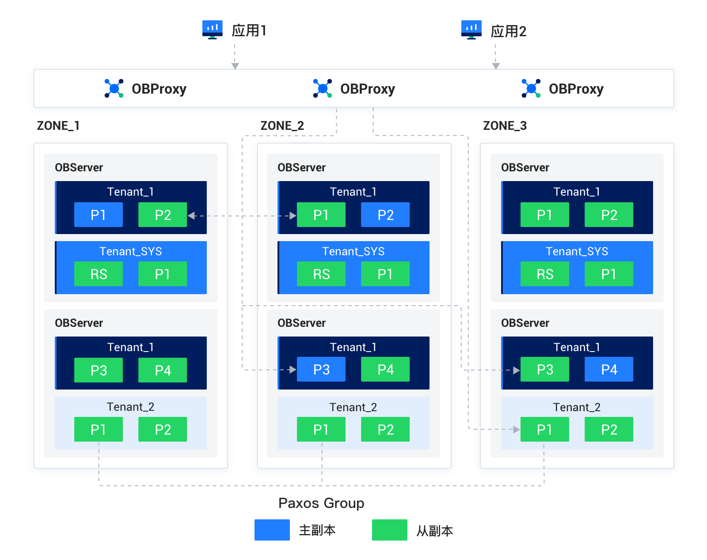
OB的多租户架构
Notes:
OceanBase 数据库采用了单集群多租户设计，天然支持云数据库架构，支持公有云、私有云、混合云等多种部署形式。
OceanBase 数据库通过租户实现资源隔离，让每个数据库服务的实例不感知其他实例的存在，并通过权限控制确保租户数据的安全性，配合 OceanBase 数据库强大的可扩展性，能够提供安全、灵活的 DBaaS 服务。
租户是一个逻辑概念。在 OceanBase 数据库中，租户是资源分配的单位，是数据库对象管理和资源管理的基础，对于系统运维，尤其是对于云数据库的运维有着重要的影响。租户在一定程度上相当于传统数据库的"实例"概念。租户之间是完全隔离的。在数据安全方面，OceanBase 数据库不允许跨租户的数据访问，以确保用户的数据资产没有被其他租户窃取的风险。在资源使用方面，OceanBase 数据库表现为租户"独占"其资源配额。总体上来说，租户（tenant）既是各类数据库对象的容器，又是资源（CPU、Memory、IO 等）的容器。

Slide 26
租户类型
系统租户
集群默认创建的租户，与集群生命周期一致，负责管理集群和所有租户。系统租户仅支持单点写入，不具备扩展能力
系统租户可以创建用户表，其数据是集群共有的
用户租户
用户租户是由用户创建的租户，对外提供完整的数据库功能，支持 MySQL 和 Oracle 两种兼容模式。用户租户支持服务能力水平扩展到多台机器上，支持动态扩容和缩容
用户租户的数据有更强的数据保护和可用性要求，支持跨集群物理同步和物理备份恢复，典型数据包括：Schema 数据、用户表数据及事务数据等
Meta租户（4.0之后）
Meta租户是OB数据库内部自管理租户，每创建一个用户租户系统就会自动创建一个对应的 Meta租户，其生命周期与用户租户保持一致
Meta 租户用于存储和管理用户租户的集群私有数据，这部分数据不需要进行跨库物理同步以及物理备份恢复，这些数据包括：配置项、位置信息、副本信息、日志流状态、备份恢复相关信息、合并信息等

Slide 27
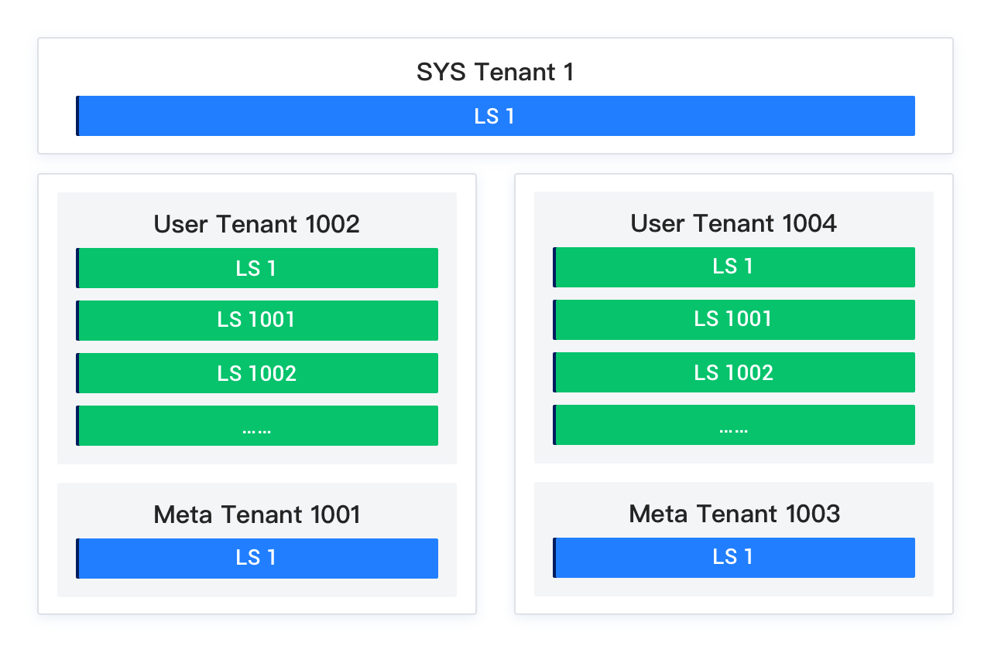
租户架构
用户租户与Meta租户一一对应，系统租户与 Meta 租户有且仅有一个1号日志流，日志流为 LogStream，简称LS

Slide 28
OB基本概念
每个租户拥有若干资源池（Resource Pool）
Unit
首先定义每个Unit的规格（CPU及内存），如U1=2C8G；
租户1：授予一个资源池，Unit=U1，Unit Num=1
租户2：授予一个资源池，Unit=U1，Unit Num=2
租户3：授予一个资源池，Unit=U1，Unit Num=3
每个UNIT描述了位于一个Server上的一组计算和存储资源，每个Unit只能属于一个租户
每个Unit可以视为一个轻量级虚拟机，包括若干CPU资源，内存资源，磁盘资源等
租户1Unit
租户2Unit
租户3Unit
Zone 1
Zone 2
Zone 3
Unit
Unit
Unit
Unit
Unit
Unit
Unit
Unit
Unit
OB Server 1
OB Server 1
OB Server 1
租户资源池
一个租户拥有若干个资源池。这些资源池的集合描述了这个租户所能使用的所有资源。
一个租户在同一个Server上最多有一个UNIT。实际上，从概念上讲，副本是存储在UNIT之中，UNIT是副本的容器。
Unit
Unit
Unit
Unit
Unit
Unit
OB Server 2
OB Server 2
OB Server 2
Unit
Unit
Unit
OB Server 3
OB Server 3
OB Server 3
OB可以为不同类型的应用分配不同类型和不同数量的Unit，满足业务不同的需求。资源并不是静态的，可以随着业务的发展不断调整（调高或者调低），Unit也可以在Zone内不同机器之间迁移，保持机器间的负载均衡。
Notes:
那么租户的各个虚拟的资源池是如何分布在各个Zone及OB Server内的呢？会不会集中到某个Zone或者某个OB Server里面，这台服务器故障后，影响租户正常业务呢。这一页会做详细介绍。
首先，我们需要定义一个资源规格，比如资源规格U1=2C8G，一个2C8G的资源。
然后创建一个租户，授予它一个资源池，Unit=U1，Unit数量=1。这个“Unit数量”怎么理解呢？是指这个租户只有1个资源么？不是的，我们可以看这个图上，蓝色方块的数量是3个，说明租户1有3个资源，分布在Zone1、Zone2和Zone3，每个Zone都有1个资源。所以这个“Unit数量=1”的意思是各个Zone内分配几个资源，而不是一共分配几个资源，3个Zone的话就是3个资源，5个Zone的话就是5个资源，这样单个Zone的故障是不影响租户承载的业务的。同理可以看下黄色模块代表的租户2和绿色模块代表的租户3，“Unit数量”分别为2和3。
当然，这个资源分配也不是静态的，可以随着业务的发展调整Unit的规格，比如从2C8G调整为4C16G，如果你把这个租户看成传统数据库的话，就是纵向扩展，或者调整Unit的数量，比如从1到3，就是横向扩展了。当然横向扩展也是有上限的，上限就是每个Zone内服务器数量的上限。

Slide 29
目录
OB简介
OB基础概念
核心技术
多副本与一致性
数据可靠和高可用
动态扩容与缩容
分布式事务
SQL引擎
存储引擎与备份恢复
OCP和ODC工具

Slide 30
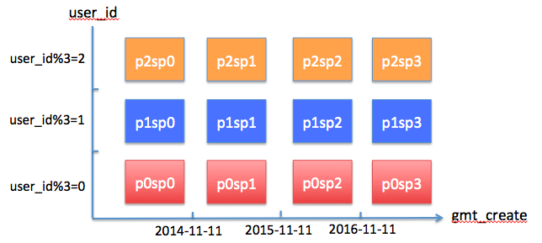
数据分区与分区副本
分区
当一个表很大的时，可以水平拆分为若干个分区，每个分区包含表的若干行记录。根据行数据到分区的映射关系不同，分为hash分区，List分区（按列表），range分区（按范围）等。
每一个分区，还可以用不同的维度再分为若干分区，叫做二级分区。
分区是OB数据架构的基本单元，是传统数据库分区表在分布式系统上的实现。
副本
为了数据安全和提供高可用的数据服务，每个分区的数据在物理上存储多份，每一份叫做分区的一个副本。
副本根据负载和特定的策略，由系统自动调度分散在多个Server上。副本支持迁移、复制、增删、类型转换等管理操作。
例如，交易记录表，按照用户ID分为3个hash分区（红、蓝、黄），每个一级hash分区再按照交易时间分为4个range分区。
物理副本1（主）
zone1
物理副本2（从）
物理副本3（从）
zone2
物理副本1（从）
物理副本2（主）
物理副本3（从）
zone3
每个表划分为多个分区
每个分区生成多个副本
分区的不同副本存储在不同的Zone内
Notes:
讲解Paxos协议之前，我们先普及下数据分区与分区副本的概念。
当一个表很大的时候，可以水平拆分为若干个小的分区，存储在物理硬盘上。每个分区包含表的若干行记录。根据数据到分区的映射关系不同，可以分为hash分区、List分区（按列表），range分区（按范围）等。每一个分区，还可以用不同的维度再分为若干分区，叫做二级分区。为了数据安全，每个分区的数据在物理上存储多份，每一份叫做分区的一个副本。每个副本会存储在一个Zone中，且一个Zone只能有一个副本。
我们用图上的例子解释下，一个交易记录表，按照用户ID可以分为3个hash分区就是表红色、蓝色和黄色的三个分区，每一个hash分区再按照交易时间分为4个range分区，也就是这个表格一共被分割成了12个分区。为了更高的可靠性。每个分区又会有3个副本（假设这个集群有3个Zone），每个副本会分布到不同的zone内，避免单个zone的故障影响业务。

Slide 31
数据分区与分区副本
支持三种副本，满足不同业务类型的需求
记录事务的日志
根据存储数据种类的不同，副本有几种不同的类型，以支持不同业务在在数据安全、性能伸缩性、可用性、成本等之间进行取舍折中
全能型副本：也就是目前支持的普通副本，拥有事务日志、MemTable和SSTable等全部完整的数据和功能。它可以随时快速切换为leader对外提供服务。
日志型副本：只包含日志的副本，没有MemTable和SSTable。它参与日志投票并对外提供日志服务，可以参与其他副本的恢复，但自己不能变为主提供数据库服务。因为日志型副本所消耗的物理资源（CPU、内存、磁盘）更少，它可以有效降低最后一副本机器的成本，进而降低整个集群的总体成本。
只读型副本：包含完整的日志、MemTable和SSTable等，但是它的日志比较特殊。它不作为paxos成员参与日志的投票，而是作为一个观察者实时追赶paxos成员的日志，并在本地回放。这种副本可以在业务对读取数据的一致性要求不高的时候提供只读服务。因其不加入paxos成员组，又不会造成投票成员增加导致事务提交延时的增加
副本构成
存储在内存的增量数据（MemTable）
磁盘上的静态数据（SSTable）
一个分区在一个zone中最多有一个全功能或日志型副本
只读型副本在同一个zone可以有多个
类型 | Log | MemTable | SSTable | 数据安全
全能型 | 有，参与投票 | 有 | 有 | 高
日志型 | 有，参与投票 | 无 | 无 | 低
只读型 | 有，但不属于paxos组，只是listener | 有 | 有 | 中

Slide 32
多副本一致性协议
副本均匀分布在Zone：副本一般会均匀分布到Zone内Server内的Unit中（与表所在租户的资源池相关），副本也会自动迁移，保持各个Unit之间的负载均衡
以分区为单位组建Paxos协议组：每个分区都有多份副本（Replica），自动建立Paxos组，在分区级用多副本保证数据可靠性和服务高可用，数据管理更加灵活方便
自动选举主副本：OB自动生成多份副本，多副本自动选举主副本，主副本提供服务（如图黄色副本供应用访问，蓝色副本用于备份）
OB Server 1
OB Server 1
OB Server 1
P1
P2
P1
P2
P1
P2
P3
P4
P3
P4
P3
P4
OB Server 2
OB Server 2
OB Server 2
P5
P6
P5
P6
P5
P6
P7
P8
P7
P8
P7
P8
Zone1
Zone2
Zone3
Paxos组
主副本
从副本
Notes:
可能大家有个疑问，数据库有很多表，每个表有很多分区，每个分区都有多个副本，这么多的副本，是如何打散到Zone内的服务器呢？会不会出现副本集中到Zone内的一台服务器这种情况呢。
默认情况下，OceanBase会自动的把这些副本打散到Zone内的机器中，当然也要跟租户资源池有关，如果一个小租户只在一个服务器上有资源，那么所有所有副本也都会在这台服务器上。
以上图为例，假设一个表有8个分区，每个分区有3个副本。我们可以看到，首先，每个Zone都有P1-P8的副本，且只有一份。其次，我们看Zone内的两台服务器，每个服务器都有4个副本，是均匀分布的。所以OceanBase集群会自动的将分区打散到Zone内的各个服务器中。
另一个问题是，既然有主副本和从副本，需要管理员指定谁是主？谁是从么？答案是不需要。还是以上图为例，每个分区的3个副本，会有1个主副本和2个从副本，他们会组成一个Paxos组。比如图中三个P7组成了一个Paxos组，自动选出谁是主，谁是从，比如图中Zone3-Server2的P7是主，将由它对外提供业务，应用要访问数据，默认只会访问主副本，而不会去找从副本。
接下来我们对以上内容进行总结下：
1：OceanBase的Paxos组是以分区为单位的，不是以表、数据库或者租户为单位的，是分区级的，在更细粒度建立Paxos组，可以让数据管理更加灵活方便。
2：组成员会自动选举出主和从，不需要人工干预。
3：副本会均匀的分布在Zone内的机器上，避免单个Zone的故障影响业务。

Slide 33
自动负载均衡与智能路由
应用1
应用2
应用3
自动负载均衡：部署在各个服务器中，使得各个服务器都能承载业务流量。(如图应用1、2、3读请求分布路由到不同的OB Server）
每台OB Server相互独立：每台OB Server均可以独立执行SQL，如果应用需要访问的数据在不同机器上，OB Server自动将请求路由至数据所在的机器，对业务完全透明（如应用2->P6->P7/P8)
主副本
从副本
OB Proxy
OB Server 1
OB Server 1
OB Server 1
P1
P2
P1
P2
P1
P2
P3
P4
P3
P4
P3
P4
OB Server 2
OB Server 2
OB Server 2
P5
P6
P5
P6
P5
P6
P7
P8
P7
P8
P7
P8
Zone1
Zone2
Zone3
Notes:
既然只有主副本供应用访问。可能有人会问，会不会选出来的主副本都在同一个Zone内，或者同一台服务器上，导致一台服务器负载太高，其他服务器只做备份，负载很低，造成忙闲不均的现象呢。答案是不会的，默认情况下，系统会自动的把主副本平均分配到3个Zone中，比如图中，Zone1有3个主，Zone2有2个主，Zone3有3个主，每个服务器也都是有主副本，有从副本。这样的好处是每个服务器都承载了部分业务的同时，也给其他服务器做着备份的工作，将业务负载均衡了。当然，在一些特殊场景下，管理员也可以通过Primary zone的功能将业务负载集中到某个zone内，以满足一些特定场景的需求，高阶课程会重点介绍这一特性。
对于分布式系统来说，有一个问题，如果应用要访问的数据不在一个服务器上，是否需要应用自己连接多个服务器，造成业务的复杂。答案是不需要的，比如应用2，他要访问的数据分布在P6,P7,P8上，P6的主副本在Zone2-OB Server2，P7的主副本在Zone3-OB Server2，P8的主副本在Zone1-OB Server2中。应用是否需要了解这些细节呢？不需要，应用不需要知道他要访问的数据在哪里，他可以连接任何一台OB Server，比如开始访问P6主副本所在的服务器（Zone2-OB Server2），该服务器会连接其他服务器获取数据后，返回给应用。这个过程对应用是透明的。
通俗来讲，每台OB Server都是全功能的，都是相对独立的，都践行“首问责任制”和“最多访问一次”的概念，避免对业务的侵入性。

Slide 34
数据持久化
通过多副本同步Redo Log确保数据持久化
Paxos组成员通过Redo-Log的多数派强同步，确保数据的持久化
Leader无需等待所有Follower的反馈，多数派完成同步即可向应用反馈成功
应用1
应用2
应用3
主副本
从副本
1
OB Proxy
4
应用写数据到P1分区。Zone1-OB Server1的P1为主副本（Leader），承接业务需求；
将Redo-Log同步请求发送到Zone2-OB Server1和Zone3-OB Server1中的P1从副本（Follower）；
任何一个Follower完成Redo-Log落盘并将响应返回给Leader后，Leader即认为Redo-Log完成强同步，无需再等待其它Follower的反馈；
Leader反馈应用操作完成。
OB Server 1
3
OB Server 1
OB Server 1
2
P1
P2
P1
P2
P1
P2
P3
P4
2
3
P3
P4
P3
P4
OB Server 2
OB Server 2
OB Server 2
P5
P6
P5
P6
P5
P6
P7
P8
P7
P8
P7
P8
Zone1
Zone2
Zone3
Paxos组
Notes:
上一页重点讲了业务从OceanBase读取数据时候，只会从主副本读取数据。那么如果业务对数据库进行写操作，OceanBase是如何确保数据持久化呢。
Paxos组成员通过Redo-Log的多数派强同步来确保数据持久化的，以图中所示为例，当应用要写数据到P1分区时，应用会连接到P1分区的主副本所在的机器（Zone1-OB Server1）中，该服务器首先会将Redo-Log落盘，并将Redo-Log同步请求发送到P1从副本所在的机器（Zone2-OB Server1和Zone3-OB Server1）中，从副本完成日志落盘后，并返回消息给主副本。主副本只要收到一个从副本的回复后即认为已完成了强同步，而无需再等待其他从副本的反馈,即可向应用反馈.
如果那个从副本由于故障没有落盘成功怎么办？等故障恢复后，再从主副本那里追平数据就好。
这种机制有两个好处
1：数据更新，只要Redo-Log落盘就好,而Redo-Log的落盘是像记日记一样，是顺序写的，很快。实际更新的数据存储在内存,不用马上落盘.减少了数据落盘带来的寻址、写数据等时间，快速响应应用的写请求。
2：Redo-Log是同时同步给2个副本的，只要一个回复，不用等第二个，也可以快速响应应用。

Slide 35
智能路由
OB Proxy为应用提供智能路由服务，应用透明访问
高效路由转发
对SQL做基本解析，确定对应Leader所在机器；
反向代理，将请求路由至对应Leader，Leader位置无法确定时随机选择OB Server；
轻量SQL解析 + 快速转发，保证高性能，单OB Proxy每秒转发百万次请求。
应用1
应用2
应用3
F5负载均衡/DNS域名服务器
“非”计算节点，无状态
OB Proxy
OB Proxy
OB Proxy
每个OB Proxy是一个“无状态”的服务进程，不做数据持久化，对部署位置无要求；
OB Proxy不参与数据库引擎的计算任务，不参与事务（单机 or 分布式）处理；
多个OB Proxy之间无联系，可通过F5/SLB组成负载均衡集群；
不需要独立服务器，可以与OB Server共用一台服务器，如果应用对实时性要求高，也可以将OB Proxy部署到应用服务器中。
OB Server 1
OB Server 1
OB Server 1
OB Server 2
OB Server 2
OB Server 2
Zone1
Zone2
Zone3
Notes:
虽然对于应用来说，它可以连接任何一台OB Server，由其访问其他OB Server获取应用想要的所有数据。但万一这台服务器故障呢，应用需要自身实现高可用的机制，增加了应用的复杂度。
OB Proxy可以解决这个问题，OB Proxy 包含简单的 SQL Parser 功能，可进行轻量的 SQL 解析。先从客户端发出的 SQL 语句中解析出数据库名和表名，然后根据用户的租户名、数据库名、表名以及分区 ID 信息等信息，有了这些信息，OB Proxy就可以查询路由表，获取分区的主/从副本所在 OB Server的IP地址信息。有了这些信息之后，OB Proxy将请求路由至主副本所在的机器上，同时将副本的位置信息更新到自己的 Location Cache 中，当再次访问时，会命中该 Cache 以加速访问。当负载均衡被打破（如机器故障、集群扩容等），导致分区分布发生变化时，location cache动态更新，应用无感知。
另外，OB Proxy不需要独立占用1台服务器，可以与OB Server共用一台服务器。单台OB Proxy会带来单点故障，可以在前面前置F5负载均衡器或DNS域名服务器，由其来做负载均衡。但这也会带来延时增加的问题，如果应用对实时性要求高，也可以将OB Proxy部署到应用服务器中，没有了F5负载均衡器以及网络的延时，可以提升实时性。
当然，OB Proxy除了支持负载均衡功能外，也可以配置为其他功能，比如读写分离、备优先读、黑名单等功能，满足业务差异化的需求，这些知识将在中级课程中介绍。
有人可能会问，OB Proxy跟数据库中间件很像，其实是完全不一样的架构。OB Proxy是一个“无状态”的服务进程，不做数据持久化，不参与数据库引擎的计算任务。比如一台OB Proxy故障了，由于这台故障的服务器没有维护任何session的状态，也没任何数据，业务可以重连其他OB Proxy，重新开始session。

Slide 36
Primary Zone
通过设置Primary Zone，将业务汇聚到特定Zone
主副本
OB Server 1
OB Server 1
OB Server 1
配置：(z1, z2, z3) 意义：ZONE_1 =ZONE_2 = ZONE_3
从副本
P1
P2
P1
P2
P1
P2
主副本（Leader）均匀分布到各机器
适合批处理场景，希望尽快跑完，不关注某一个SQL的执行时间，期望让整体任务尽快完成
P3
P4
P3
P4
P3
P4
Zone1
Zone2
Zone3
OB Server 1
OB Server 1
OB Server 1
配置2：(z1; z2; z3) 意义：ZONE_1 >ZONE_2 > ZONE_3
P1
P2
P1
P2
P1
P2
主副本(Leader)只在Zone1存在，Zone和Zone3均是从副本
适合对时延敏感的在线处理业务，业务量不大，不超过一台机器的处理能力，可以尽量避免跨服务器访问，从而降低时延
P3
P4
P3
P4
P3
P4
Zone1
Zone2
Zone3
OB Server 1
OB Server 1
OB Server 1
配置3：(z1, z2; z3) 意义：（ZONE_1 = ZONE_2） > ZONE_3
P1
P2
P1
P2
P1
P2
主副本(Leader)均匀分布到Zone1和Zone2，Zone3均是从副本
适合三地五中心方案，将业务汇聚到距离较近的城市，距离较远的城市只承担从副本的角色（只读）
P3
P4
P3
P4
P3
P4
Zone1
Zone2
Zone3
通过为不同的租户配置不同的Primary Zone，可以将业务流量集中到若干Zone中，减少跨服务器的操作。
Primary Zone支持租户级、数据库级和表级别，方便管理员进行更细粒度的管理。
Notes:
可指定ZONE提供Leader服务的优先级，如“ZONE_1,ZONE_2;ZONE_3”(ZONE_1 = ZONE_2 > ZONE_3)。
什么场景用什么规则。比如ZONE3在另外城市？比如ZONE3性能比较差？流程图模拟，
每个应用流量不同，每个服务器性能不同，如何评估。

Slide 37
目录
OB简介
OB基础概念
核心技术
多副本与一致性
数据可靠和高可用
动态扩容与缩容
分布式事务
SQL引擎
存储引擎与备份恢复
OCP和ODC工具

Slide 38
灾难恢复能力等级
系统发生故障（掉电、宕机、进程误杀等）时，业务如何考察系统的“高可用”能力
RTO（Recovery Time Objective)恢复时间目标：在故障或灾难发生之后，数据库停止工作的最高可承受时间，这是一个最大可容忍时限，必须在此时限内恢复数据。
RPO（Recovery Point Objective)恢复点目标：这是一个过去的时间点，当灾难或紧急事件发生时，数据可以恢复到的时间点，是业务系统所能容忍的数据丢失量。
RTO = 服务可用性
RPO = 数据可靠性
灾难恢复能力等级 | RTO（恢复时间目标） | RPO（恢复点目标）
1 | 2天以上 | 1天至7天
2 | 24小时以上 | 1天至7天
3 | 12小时以上 | 数小时至1天
4 | 数小时至2天 | 数小时至1天
5 | 数分钟至2天 | 0至30分钟
6 | 数分钟 | 0
OceanBase RPO=0 RTO<30秒，意味着当少数派故障时，OB能够在30秒内恢复业务，且不会丢失任何数据。
Notes:
这一章节我们重点讲下OceanBase的高可用性是如何实现的。讲OB方案前，我们普及下业界公认的灾难恢复能力等级的概念，主要包括RTO和RP0，这两个指标。
RTO指故障或灾难发生后，数据库停止工作的最高可承受时间。如果这个值为小于1小时，指灾难发生后，系统最多停止1小时的服务，1小时后可以恢复业务。比如早上8点系统故障了，那么早上9点之前系统将能够恢复。
RPO是指当灾难发生后，数据可以恢复到的时间点，是业务系统所能容忍的数据丢失量，比如如果这个值等于1小时，那么最多恢复到1个小时前的数据。如果灾难发生在9点，即使系统恢复了，也只能恢复到8点的数据，中间1个小时的数据可能会丢失。
基于这两个参数，业界定义了灾难恢复能力的6个等级，等级越高，灾难恢复的能力越强。
OB的RPO=0，RTO<30秒，意味着当少数派故障时，OceanBase能够在30秒内恢复业务，且不会丢失任何数据，远远达到了灾难恢复能力6级的标准。

Slide 39
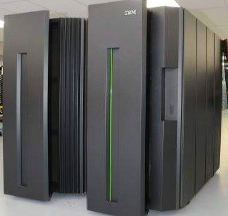
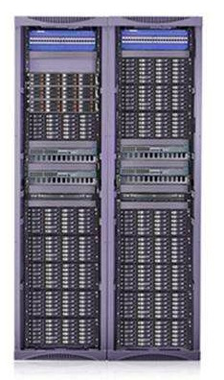
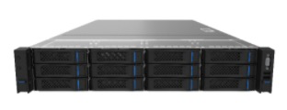
OB的高可用性
OB基于通用PC服务器提供高可用性
传统数据库
OceanBase
传统数据库运行在“豪华”基础设施上，为保障数据库的高可用性打下了良好基础
硬件成本高昂
OB运行在易损的PC服务器上，依靠自身软件保证高可用性
硬件成本低廉
VS
通用服务器，使用服务器自身硬盘，无需外挂独立存储，无需RAID
高端服务器、小型机
专用存储，运用RAID等各种技术
OceanBase依靠自身的软件能力，可以在易损的硬件基础上提供更高的可用性。
Notes:
有了标准，我们再看看传统数据库和OceanBase的基础设施情况。因为高可用是个整体方案，除了数据库软件外，底层的硬件也同样重要。
传统数据库一般对底层硬件有很高的要求，高端PC服务器、小型机、IPSAN存储等等，运行在如此“豪华”的基础设施上，大量的高可用特性都由底层完成了，减轻了数据库软件的压力。
OceanBase是运行在易损的PC服务器上的，对于一个100台服务器的集群来说，可能每周甚至每天都有服务器故障。为了在这样“简陋”的基础设施上，实现金融级的高可用性，OceanBase需要在软件层面做了大量的工作，用普通硬件实现的高可用性超越了传统数据库用高端硬件的高可用性。

Slide 40

OB的高可用性
少数派故障时自动实现服务接管，保证服务高可用
举例：Leader副本故障
OB Server 1
OB Server 1
OB Server 1
举例：Leader主副本故障
P1
P2
P1
P2
P1
P2
假设Zone3-OB Server2故障，P7 Leader主副本无法正常提供服务
位于Zone1的P7 Follower从副本和Zone2的P7 Follower从副本将重新选出新的Leader，并接管业务
整个过程无需人工干预，自动完成
Zone3-OB Server2故障恢复后，P7副本首先追平数据，数据追平后，继续参加Paxos组，成为从副本
P3
P4
P3
P4
P3
P4
OB Server 2
OB Server 2
OB Server 2
P5
P6
P5
P6
P5
P6
P7
P8
P7
P8
P7
P8
Zone1
Zone2
Zone3
举例：Follower从副本故障
假设Zone3-OB Server2故障，从副本（P5, P6, P8) 本来就不承接业务，剩下2个副本依然满足多数派，依然可以正常提供业务，对业务无影响
待从副本所在服务器故障恢复后，追平数据后继续加入Paxos组后依然是从副本
这两个从副本将协商出新的P7主副本，并承接业务
P5/P6/P8均是从副本，剩下两个副本依然构成多数派，不影响业务；
Notes:
那么OB是如何做到这么高的可靠性呢，主要还是依靠之前讲的Paxos协议。
我们用图上的例子解释下，这是一个三副本的集群，一共有3个Zone，每个Zone有2台服务器，每个zone都有8个副本。
我们假设Zone3-OB Server2故障了，那么它上面的4个副本都将无法提供服务了。
其中P7是主副本，主副本故障了，业务就无法访问了。那么P7两个从副本在哪里呢？一个位于Zone1-OB Server2，另一个位于Zone2-OB Server2，这两个从副本因为都联系不到主副本了，但他们两个依然是多数派，他们可以合法的选出一个新的主，并将新主所在服务器的IP地址更新到OB Server和OB Proxy的路由表，应用重连后，可以访问到新主所在的服务器，正常完成业务。此时，虽然只有2个副本了，但所有写操作的Redo-Log日志依然可以同步，依然可以确保RPO=0。当故障服务器恢复后，Zone3-OB Server2上的P7副本，将由主副本变成从副本，首先从主副本那里追平数据，然后继续加入Paxos组，成为从副本。整个主从副本切换的过程无需人工干预，对业务非常友好。
如果只是网络故障，导致主副本无法联系到两个从副本，两个从副本也选了一个新的主副本，造成2个主副本同时存在，导致“脑裂”呢？答案是不会的，当主副本无法联系到两个从副本后，它发现自己是少数派了，它会自动卸任主副本，不再承接业务。因此，从两个从副本选出来的主副本将是唯一的主副本。
故障服务器剩余的三个副本P5、P6、P8都是从副本，这三个从副本本来就不承接业务，P5、P6、P8都还都有2个副本可用，依然构成多数派，依然可以正常提供业务，Redo-Log日志依然可以同步，依然可以确保RPO=0。服务器故障恢复后，从副本从追平数据后，可以重新加入Paxos组。
可能有人会问，那如何同时两台服务器故障呢？这个要看是哪两台服务器故障了。
如果Zone3所在机房整体断电了，Zone3的两台服务器无法提供服务了，但Zone1和zone2还有完整的8个副本，依然可以构成多数派，这个不影响业务。
如果Zone3-OB Server2和Zone2-OB Server1同时故障了，这两个服务器刚好没有重复的副本，8个副本还都有2个，依然还可以构成多数派，也不影响业务。
除非，刚好两台有相同副本的服务器同时故障，比如Zone2-OB Server2和Zone3-OB Server2同时故障，才会影响业务。但这个对于大型集群来说，概率是非常低的。

Slide 41
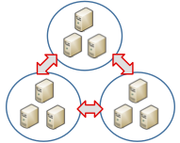
OB的高可用性
传统数据库与OB高可用方案对比
 | 技术实现 | 备故障情况 | 主故障情况
传统数据库 | 主库+备库，主备之间用redo-log同步。通常采用“最大性能模式”，不能保证RPO=0 | 正常情况下为“最大保护模式”，一旦备出现故障或者网络出现故障，主的Redo-Log无法同步到备，导致应用无法正常执行，用户无法接受；一般此时会切换到“最大性能模式”，即Redo-Log采用异步同步模式，但此时RPO>0 | 一旦主出现故障故障，备机不能自动切换为主（避免出现两个主的脑裂情况），需要人工将备机变为主机，至少要半小时以上，RTO>30分钟
OceanBase | 基于Paxos协议的典型三副本部署：数据强一致性、持续可用、主备自动切换、不停服务、不丢数据。 | 少数派备副本所在的机器故障后，虽然主副本无法收到这些备副本的响应，但可以收到其他备副本的响应，依然满足多数派强一致，不影响业务，RPO=0； | 主副本所在机器故障后，剩余的2个副本可以自动选举出新的主，新的主自动接管业务，无需人工干预，RTO<30秒
DB（主）
DB（备）
网络
数据（主）
数据（备）
Notes:
上面我们介绍了OB的高可用模式，听起来好像跟传统数据库的主备模式差异不大，传统数据库也是依靠在主备之间同步Redo-Log来实现高可用性,那我们来对比下:
传统数据库有“最大保护模式”,主备之间会通过网络同步Redo-Log日志，备数据库完成日志落盘后，告诉主数据库，主数据库反馈给业务成功。因为每份数据都有两份，一个在主数据库，一个在备数据库。这时是可以保证RPO=0的。但一旦备数据库故障，主数据库无法同步Redo-Log到备数据库，由于启动了“最大保护模式”，主数据库会一直等，导致业务中断，这是企业无法接受的。所以实际现场，基本没有企业会启用“最大保护模式”。
所以，还有一种模式“最大性能模式”，主备之间会同步Redo-Log日志，主数据库将Redo-Log日志落盘后即通知业务完成了，同时主数据库会同步Redo-Log日志到备数据库，但不会等备数据库的反馈。此时，是无法保证RPO=0的，因为一旦日志同步不成功，同时主数据库发生灾难导致数据受损，就无法恢复数据了。
有没有一种折中方案？有的，所以传统数据库一般会启动“最大可用模式”，正常情况下为“最大保护模式”，确保RPO=0。
一旦备机故障或者网络抖动导致Redo-Log日志同步不成功，主数据库会自动切换到“最大性能模式”，保证业务不中断，但此时RPO肯定大于0了。如果OB的备副本故障呢，OceanBase任何备副本的故障后，主副本还有一个备副本可以同步，而不用管那个故障的备副本。由于数据依然有2份在同步，依然可以保证RPO=0。
我们再来对比下主故障的情况。
对于传统数据来说，如果主故障，会发生什么呢？无论传统数据库启用哪一种模式，主机故障后，备机都无法自动切换为主，必须需要人工干预。为什么不能自动切换呢？因为传统数据库只有主备两个，如果只是网络故障，主数据库自身并没有故障，备数据库发现联系不到主数据库后自动转正的话，可能会出现“脑裂”情况，业务会写到两个数据库里面，后期要恢复数据一般需要人工更正，这是企业最不希望看到的结果。因此需要人工干预来判定，但人工干预的话，必定要耗费大量的时间，一般需要30分钟以上，所以传统数据库的RTO一般需要大于30分钟。我们再来看下OceanBase是怎么做的，OceanBase的主副本故障，剩余两个从副本会自动选出新的主来承接业务，这个过程是自动的，不需要人工干预，一般过程小于30秒，所以OceanBase可以实现RTO<30秒，且会降低运维难度。
OceanBase会不会脑裂呢？我们上一页讲了，不会的，主副本找不到两个从副本，它会自动卸任的，不会出现两个主的情况。

Slide 42
OceanBase容灾：同城三机房部署
同城多个核心机房延迟一般在0.5 ~ 2ms之间
机房级灾难时，保证RPO=0
Notes:
同城机房延时很低，1ms左右
如果一个机房事故，会有两个机房进行交互
机房级容灾能力，当发生城市级故障的时候系统是不可以服务的

Slide 43
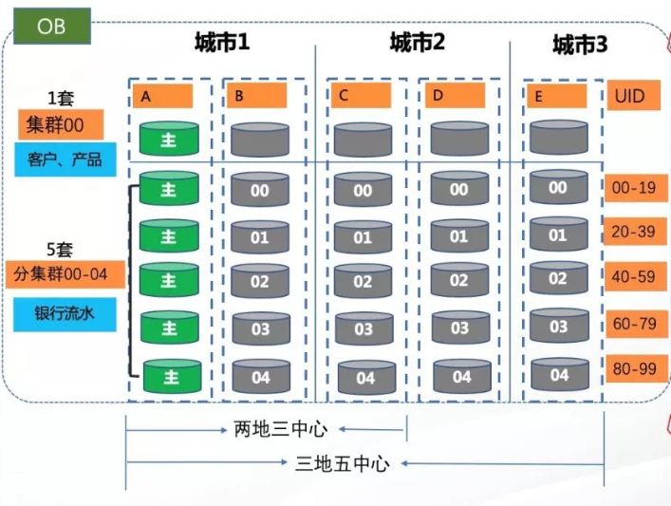
案例分享
网商银行（三地五中心五副本，RPO=0）

Slide 44
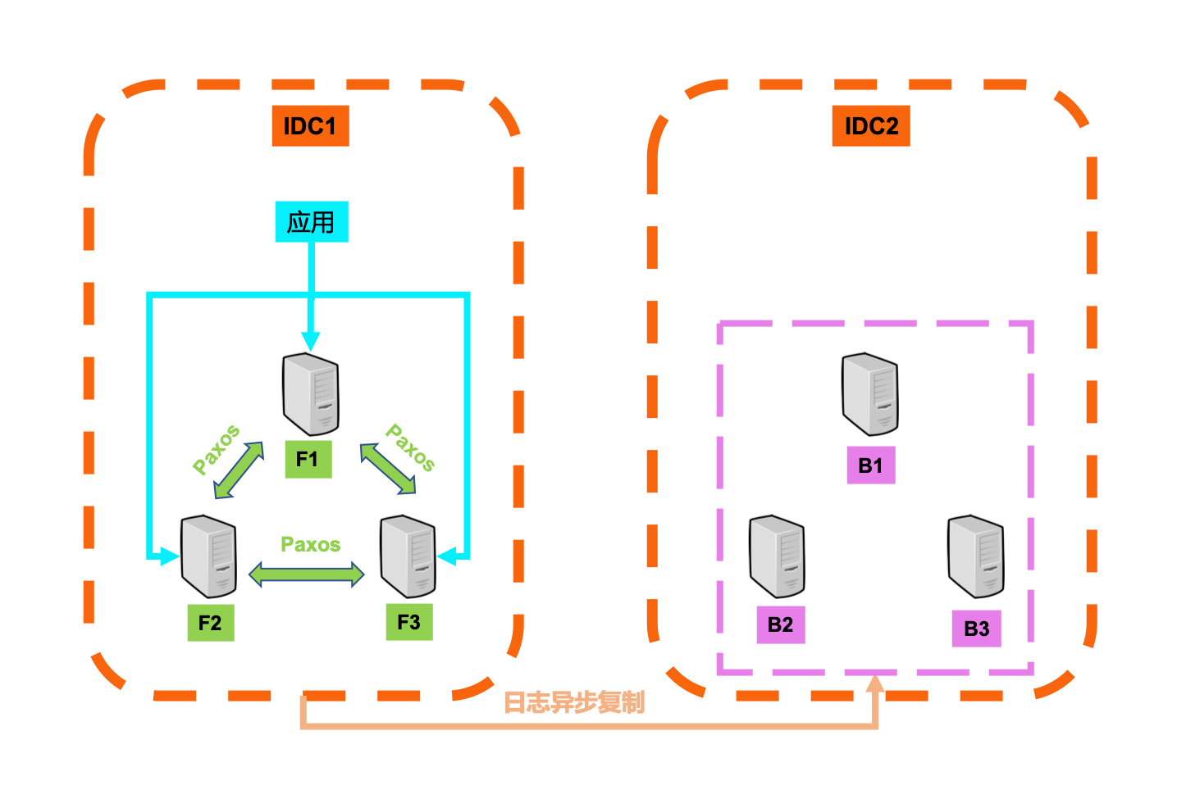
同城两机房“主-备”方案

Slide 45
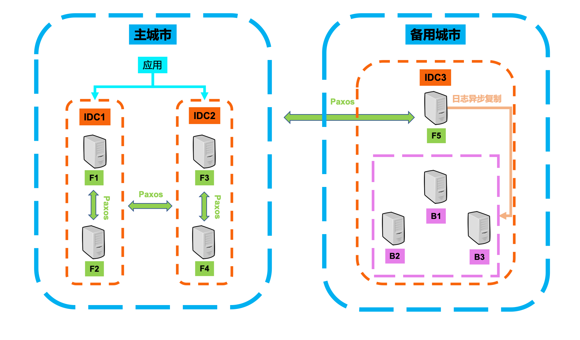
两地三中心“主-备”方案

Slide 46

Paxos协议
Paxos协议的工业性实现保障数据可靠性及服务可用性
严格的Paxos协议
特性优势
技术价值
多数派数据强一致性，可容忍任意少数派故障
leader故障时服务自动切换，无需人工干预
可灵活应对单机故障、机房级灾难、城市级灾难，实现全方位容灾
任意少数派故障保证RPO = 0；高负载压测亦不降级
leader故障服务自动恢复，RTO < 30秒
RTO、RPO显著优于传统主备数据库
可达到国际灾难恢复能力6级
多副本（ZONE）一致性协议，一主(leader)多从(follower)。
“多数派”（>1/2）强一致。
Notes:
稍微总结下，OceanBase能够提供更高的可用性，主要是工业性实现了Paxos协议。
首先，OceanBase是多副本的，传统数据库只有主备2个副本。这样的好处就是，OceanBase要确保RPO=0，不需要等所有副本完成Redo-Log落盘，只要满足多数派强一致就行，可以容忍少数派故障后的短期的不一致（故障恢复后可以继续强一致）。而传统数据库要确保RPO=0，就必须等待备数据库完成Redo-Log落盘，容易造成业务不可用。
其次，OceanBase可以实现故障时，主备自动切换，无需人工干预，除了可以缩短RTO时间外，还可以减轻运维压力。而传统数据库的主备切换，必须需要人工干预，费时又费力。

Slide 47
Paxos共识算法
Paxos是一种基于异步消息的一致性算法(共识算法)，主要解决：
如何发起投票，特别是当多个节点希望发起投票时，如何决定投票主题？
具有投票权的节点如何投票？出现网络故障、延迟或部分节点失效时，投票过程和结果是否还有效？
如何让“吃瓜群众”(learner)获知投票结果
Paxos被认为是同类算法中最有效的，有多种改进算法，如Fast Paxos
现有分布式一致性软件，如：Apache Zookeeper、Google Chubby，以及MongoDB等NoSQL数据库中的主节点选举模块，大多使用或借鉴了Paxos
Notes:
Zookeeper 使用了 Fast paxos

Slide 48
Paxos共识算法
基本角色
若干proposer (提议者)：proposer负责提出投票提议(proposal)，以及给出建议的决议(或称为值，value)
若干acceptor(投票者)：一般三个以上的奇数个，acceptor收到提议后进行投票，以少数服从多数的原则决定是否接受提议，以及是否批准该值
其他可能角色
client(客户端)：提议的产生者，client将提议提交给任意proposer，由其提交投票
learner (学习者，也称observer)：learner只能观察投票结果，并更新自己的认识(值)，无投票权
coordinator和leader：在改进后的Paxos机制中负责协调
实际系统中，通常只有客户端和服务器。客户端一般扮演client、proposer和learner的角色，服务端扮演acceptor、coordinator和leader的角色。一个节点也可能承担多个角色

Slide 49
Paxos共识算法
第一阶段：发起提议阶段
proposer向至少半数以上的acceptor发送prepare请求，反馈的acceptor为半数以上原则，少部分节点失效时，投票仍可以进行
接受提议编号为最新原则，确保当前只为一个提议投票，确保当前提议是最新的
如果有历史决议，反馈历史决议，否者返回空值
第二阶段：决议批准阶段
proposer决定决议（值）
反馈的acceptor为半数以上原则
学习者或客户端只能学习到投票通过的决议（或值）
进一步需要解决
如何防止提升编号抢占提议权？引入leader机制，在第一阶段由leader决定提议
如何加快投票过程：授予leader在第二阶段发生冲突时的决策权

Slide 50
Paxos共识算法
投票流程
Notes:
具体流程请参阅教材
Fast fasox流程可以根据情况补充，或作为调研作业

Slide 51
目录
OB简介
OB基础概念
核心技术
多副本与一致性
数据可靠和高可用
动态扩容与缩容
分布式事务
SQL引擎
存储引擎与备份恢复
OCP和ODC工具

Slide 52
动态水平扩展
扩容前
扩容后
缩容后
Zone1
Zone2
Zone2
Zone1
Zone2
Zone2
Zone1
Zone2
Zone2
原有服务器
整个扩容过程是在线动态扩容，对业务无感知，可以降低运维难度
扩容服务器
Notes:
业务的流量往往不是固定不变的，比如促销期间，业务流量很高，需要对数据库进行扩容，促销过后，业务流量降低，需要对数据库缩容。支付宝在每年双十一期间，均需要购买阿里云ECS服务器，把它们加入集群，共同应对流量洪峰，洪峰过后再进行缩容，恢复到扩容前的状态。
传统数据库的扩容和缩容非常复杂，要改规则，要改分布，要导出数据，创建新表后再导入。不仅业务要短暂停止，也需要投入大量人力进行运维。

Slide 53
动态扩容和缩容技术实现
Zone1
Zone2
Zone3
Step1
购买资源
大促之前，购买阿里云服务器等资源；
OB Server 1
OB Server 1
OB Server 1
P1-P8
(P1/P2/P3 Leader）
P1-P8
(P4/P5/P6 Leader）
P1-P8
(P7/P8 Leader）
新增服务器OB Server2到集群后，OB会自动选择一些副本，动态的由OB Server1复制到OB Server2中（存量复制+redo logo增量复制），这个过程对业务无影响；
Step2
追平数据
扩容后
缩容后
Step3
切换服务
数据追平后，OB Server1中的主副本停止服务，由OB Server2中的新的主副本接管服务，删除OB Server1中的旧副本，这个过程对业务也无影响；
Zone1
Zone2
Zone3
OB Server 1
OB Server 1
OB Server 1
P2,P3,P7,P8
(P2/P3 Leader）
P2,P3,P4,P5
(P4/P5 Leader）
P1,P2,P3,P7
(P7 Leader）
Step4
缩容
洪峰流量过去后，做反向动作，将OB Server2中的副本迁回到OB Server1中，业务重新访问OB Server1中的副本。
OB Server 2
OB Server 2
OB Server 2
P1,P4,P5,P6
(P1 Leader）
P1,P6,P7,P8
(P6 Leader）
P4,P5,P6,P8
(P8 Leader）
Step5
退回资源
释放阿里云资源
借助阿里云的弹性资源，OceanBase可以很好的帮助业务扩容和缩容，低成本的（短时间的公有云资源费用）应对大型促销等活动。
Notes:
OceanBase的扩容和缩容是可以自动化完成的，以上图为例，我们讲解下扩容和缩容的过程：
扩容前是3个Zone，每个zone都有1台服务器，每个zone都有8个分区，是1-1-1的组网，每个zone内的1台服务器都有主副本和从副本。促销前，经过评估，如果要满足促销的洪峰流量，需要扩展到2-2-2组网，即每个Zone由1台服务器扩容到2台服务器。
扩容时，首选购买阿里云ECS服务器，然后把服务器加入到集群里，告诉OceanBase现在每个zone可用服务器多了一个。OceanBase会选一些副本，动态的复制到新服务器，比如Zone1内旧服务器有8个副本，OceanBase把P1,P4,P5,P6从旧服务器迁移到新服务器中，其中P1是主副本，将承接业务，旧服务器剩余4个副本（P2,P3,P7,P8)，其中P2和P3是主副本。所以，扩容过程中，OceanBase除了保持各个服务器副本数量相对一致（比如扩容后每个服务器都是4个副本），也会将主副本打散到各个服务器中（比如扩容后每个服务器都有若干主副本），从而将流量分发到各个服务器中，共用应对洪峰流量。新服务器的副本首先会追平数据库，一旦数据追平后，旧服务器的主副本和从副本将停止服务，由新服务器的对应分区接管服务，删除旧服务器的旧分区，这个过程是自动完成的，对业务是无影响的。
洪峰流量过后，再做反向动作，告诉OceanBase新增加的服务器不用了，OceanBase会自动将新服务器的副本迁回到旧服务器中，数据追平后，新服务器的副本将停止服务，继续由旧服务器独自承担所有流量。最后把新服务器移除集群，释放阿里云资源。
因此，使用OceanBase，整个扩容和缩容时全自动的，无需人工参与；是线性的，可以灵活的增加和减少，这是原生分布式数据库的优势。

Slide 54
扩容和缩容
启动/停止 OB Server服务
alter system start server '<ip>:<port>' [,'<ip>:<port>' , ...];
alter system stop server '<ip>:<port>' [,'<ip>:<port>' , ...];
开启/停止某一个observer的服务：start server后observer上可以有leader副本提供读写服务，stop server后只能有follower副本。
不是上线/下线机器，也不会导致副本的迁移，本质上只会影响机器上leader/follower角色的切换。
在下线某台机器前，可以考虑先执行stop server，将机器上的leader角色切换到其它zone。
<port>默认值是2882，而非2881（__all_server表中的svr_port）。
影响__all_server表中的stop_time。

Slide 55
扩容和缩容
添加/删除OB Server服务器
alter system add server '<ip>:<port>' [,'<ip>:<port>' , ...] zone = '<zone>';
alter system delete server '<ip>:<port>' [,'<ip>:<port>' , ...];
alter system cancel delete server '<ip>:<port>';
对某一个observer执行上线/下线操作：上线的observer可以分配新的unit，下线的observer需要将unit迁移到同zone内的其它observer上。
如果同zone内的“其它”机器没有足够资源容纳unit，则无法下线机器。
不会启动/停止observer进程：add server前要确认机器上的observer已经正确启动，delete server后需要自己去清理进程并完成关机等操作。
影响__all_server表中的记录数。

Slide 56
扩容和缩容
扩容基本步骤
为每个zone添加新的物理机器。
在每台新添加的机器上，以正确的方式启动observer服务。
为每个新添加的observer进程执行alter system add server;命令，将observer服务添加到集群中。
执行alter resource pool <pool name> unit_num = <bigger number>;命令，扩充资源池中的unit个数。
OceanBase自动启动“rebalance”过程，将部分数据从旧的unit在线复制到新的unit上。此过程可能会花费数十分钟，具体时间取决于数据量。
每个分区的数据复制完成后，OceanBase自动将服务切换到新的unit上，并删除旧unit中分区上的数据。

Slide 57
扩容和缩容
缩容基本步骤
执行alter resource pool <pool name> unit_num = <smaller number>;命令，缩减资源池中的unit个数。
OceanBase自动启动“rebalance”过程，将一部分数据从待下线机器上的unit在线复制到同zone内其它机器的unit上。
每个分区的数据复制完成后，OceanBase自动将服务切换到新的unit上，之后删除待下线机器的unit中分区上的数据。
为每台要下线的机器执行alter system delete server;命令，完成机器下线的操作。
手工终止已下线机器上的observer进程，并执行关机等操作。

Slide 58
扩容和缩容
其他说明
数据复制的过程是否已经完成？查看__all_virtual_sys_task_status表，是否有comment like '%partition migration%'的任务。
如果observer进程异常终止，且时长超过server_permanent_offline_time参数的值，OceanBase会将机器做“临时下线”处理，从其它zone将缺失unit的数据复制到本zone内剩余的机器上（需要有足够的资源），以维持副本个数。
异常终止的observer进程恢复后会自动加入集群，如果已经做过“临时下线”处理，需要从本zone内其它机器上（或者其它zone内）将unit迁移过来。
扩容/缩容过程中所有的数据复制操作都是在线执行，对服务基本无影响。

Slide 59
目录
OB简介
OB基础概念
核心技术
多副本与一致性
数据可靠和高可用
动态扩容与缩容
分布式事务
SQL引擎
存储引擎与备份恢复
OCP和ODC工具

Slide 60
分布式事务
分布式事务跨机执行时，OceanBase通过多种机制保证ACID
A
原子性Atomicity
C
一致性Consistency
I
隔离性Isolation
D
持久性Durability
原子性是指事务是一个不可分割的工作单位，事务中的操作要么都发生，要么都不发生
事务前后数据的完整性必须保持一致
多个用户并发访问数据库时，数据库为每个用户开启的事务，不能被其他事务的操作所干扰
一个事务一旦被提交，它对数据库中数据的改变就是永久性的，接下来即使数据库发生故障也不应该对其有任何影响
依赖两阶段提交协议保证分布式事务的原子性；
保证主键唯一等一致性约束；
全局快照 - 单租户GTS服务，1秒钟内能够响应获取全局时间戳的调用次数超过200万次；
采用MVCC进行并发控制，实现read-committed的隔离级别；
所有修改的行加互斥锁，实现写 - 写互斥；
读操作读取特定快照版本的数据，读写互不阻塞；
Redo-Log使用Paxos协议做多副本同步
Notes:
首先介绍下ACID。事务指逻辑上的一组操作，这些操作要么全部成功，要么全部不成功。典型场景就是转账，A账户的扣减，与B账户的增加，必须一起完成或者都不完成。
事务有ACID，四个基本要素
A只指原子性，需要保证操作都发生或都不发生。这在传统集中式数据库中比较容易实现，因为不存在跨机操作的风险，如果服务器故障了，所有的操作都不会完成，不会部分提交。
但在分布式环境中就比较复杂，一个事务10条sql语句，可能涉及8个分区，这8个分区可能分布在8台服务器上，万一出现一些异常，有些完成了，有些没有完成，都会影响事务的原子性。OceanBase是用两阶段提交协议保证原子性的。
C是指一致性，是指事务前后数据的完整性必须保持一致。OceanBase通过保证主键唯一，全局快照等技术保证一致性。
I是指隔离性，是指多个用户并发访问数据库时，数据库为每个用户开启的事务，不能被其他事务的操作所干扰。比如一个事务正在修改某个字段，这个字段是否允许其他事务读或者写呢？OceanBase采用MVCC等技术进行并发控制。
D是指持久性，一个事务一旦被成功提交，它对数据库中数据的改变就是永久性的，即使数据库发生故障也不应该对其有任何影响。这块我们之前重点讲了，OceanBase使用Paxos协议，通过在多副本之间同步Redo-Log来确保事务的持久性。
接下来我们重点讲下，A和I，即OceanBase如何在分布式场景下，保证事务的原子性和隔离性。

Slide 61
两阶段提交
创新的两阶段提交，任何故障均可以保障事务的原子性
技术难点
依赖两阶段提交协议保证事务原子性；
两阶段提交：状态多、复杂、状态机容易卡住。
OB两阶段提交协议特点
事务协调者和所有参与者都是高可用的；
Commit操作延时低（所有参与者都prepare成功即认为事务进入提交状态，立即返回客户端commit）；
全自动处理异常情况
应用
提交事务
无状态，不参与两阶段提交
OB Proxy
参与者
协调者
P1
P2
P1
P2
P1
P2
参与者
主副本
P3
P4
P3
P4
P3
P4
从副本
Zone1
Zone2
Zone3
Notes:
首先看下如何保障A，原子性。
如果一个事务有10条SQL语句，可能涉及8个分区，极端情况下，这8个分区可能分布到8台服务器上，这时就是分布式事务了。
对于应用而言，是否需要应用知道分区具体分布到哪台服务器上，是不是需要应用采取一些技术手段，如两阶段提交，来保证事务的ACID。
答案是不需要的，对于OceanBase而言，OceanBase内部是典型的分布式场景，很复杂。对外，对应用开发者来说，是一个一阶段事务的场景，应用只要开启事务，执行10条SQL语句，提交事务或者回滚事务即可，跟使用一个集中式数据库差异不大。
OceanBase内部使用两阶段提交方式来保证事务的原子性，两阶段提交有两个重要角色，协调者和参与者。
两阶段的第一阶段是投票阶段，协调者向所有参与者发送Prepare请求与事务内容，询问是否可以准备事务，并等待参与者的相应。参与者执行事务中的操作，向协调者返回事务操作的执行结果；
两阶段的第二阶段是执行阶段，如果所有参与者都返回OK，协调者向所有参与者发送提交请求，参与者收到后，完成事务的提交，并返回给协调者。协调者收到所有参与者的消息后，完成事务，返回给应用。如果有参与者返回no或者超时未返回，则需要回滚。
那么在OceanBase内部，谁是参与者？谁是协调者呢？
需要澄清的是，OB Proxy不是协调者，它是无状态的，也没法持久化数据，如果让它做协调者的话，一旦它宕机了，事务也无法恢复了。
数据库中间件架构中，一般中间件是协调者，下面的数据库是参与者，参与者只知道协调者而不知道其他参与者的存在，一旦中间件故障，很难恢复事务。
OceanBase创新了二阶段提交的方案，所有的参与者和协调者都是OB Server，参与者和协调者都知道彼此的存在，参与者也知道其他参与者的存在，
如图中所示，Zone2的一个服务器是协调者，当事务其他操作需要的数据在其他服务器上时，会由Zone2的服务器与Zone1和Zone3的相关服务器通信。
这个好处是，OB Server是有高可用性保障的，事务执行期间，任何一台OB服务器故障，即使是协调者所在的服务器故障了，其他服务器的从副本通过Paxos协议也可以很快的自动选举新的主副本，新的主副本做为新的协调者，可以一点不差的恢复到宕机之前的状态，不会有任何状态和数据的丢失，可以确保分布式事务的强一致性，避免事务部分提交的现象。
以上图为例，如果协调者所在服务器故障了，P2从副本所在的两个服务器会选出新的主副本，并担任协调者的角色来恢复业务。
OceanBase分布式事务的能力在TPC-C测试中也得到了充分的验证
1：TPC-C测试要求40%的订单需要跨仓库执行，这个时候，如果是一个分布式数据库，需要以仓库为单位把数据打散，大概率很多事务是需要跨机器执行的。如此多的事务执行完成后，如何判定有没有事务存在部分提交的现象呢？审计员会扫描所有的数据（OceanBase测试时候，大概扫了约1万亿条数据），算一个SUM值，跟其他几个值来对比，如果数值不等的话，肯定有一些分布式事务有问题，测试是不会通过的。
2：为了更好的测试OceanBase的分布式事务，审计员也人工制造了一些故障，登陆一台阿里云ECS服务器后，直接把服务器shutdown，这个服务器上肯定运行了大量的事务，接下来应用会报错。审计员最后会再检查完整性和一致性，一旦有不一致的，测试也会不通过。传统数据库也可以完成上述测试，但往往是依靠底层的高端硬件来实现的。

Slide 62
多版本并发控制（MVCC）
多版本并发控制（MVCC），解决读写互斥问题
Name | Amount
ZhangSan | 100
MVCC核心功能
采用锁机制控制读写冲突时，加锁后其他事务无法进行读，导致读写竞争，影响读的并发度。MVCC可以有效解决该问题：
全局统一的数据版本号管理，取自全局唯一的时间戳服务（GTS）；
读”、“写”操作都要从GTS获取版本号；同一个租户内只有一个GTS服务，可以保持全局（跨机）一致性；
修改数据：事务未提交前，数据的新旧版本共存，但拥有不同的版本号；
读取数据：先获取版本号，再去查找小于等于当前版本号的已提交数据；
写操作获取行锁，读操作不需要锁，有效避免读写锁竞争，提高读写并发度。
A1时间
T1事务 update amount = 50
Amout=50（新版本）
系统以时间戳为版本号，记录两个版本的数据
Amount=100
（旧版本）
A2时间
T2事务，读ZhangSan的Amount
获取旧版本数据，读取Amount=100
A3时间
T1事务完成amount = 50
A4时间
T3事务，读ZhangSan的Amount
获取数据，读取Amount=50
时间
通过MVCC功能，T1的写事务和T2的读事务可以并行执行；
Notes:
采用锁机制控制读写冲突时，对数据加锁后，往往其他事务将无法读，导致读写竞争，影响读的并发性，OceanBase支持MVCC特性，可以有效解决该问题。如图上举例，张三的账户余额是100元。
A1时间，T1事务想要更改张三的账户余额为50元，此时会加锁，避免数据被其他事务改写。由于事务没有正式提交，系统以时间戳为版本号，记录两个版本的数据，新版本为50，旧版本为100.
A2时间，T2事务想查询张三的账户余额，由于新版本数据还未正式提交，存在回滚的风险，T2事务可以读取旧版本数据，读取金额为100.
A3时间，T1事务完成提交，张三的余额变为了50.
A4时间，T3事务想要读取张三的余额，由于T1事务已经提交完成，此时T3事务可以读取新版本的数据。
总结下，OceanBase提供了全局唯一的时间戳服务，消除机器时钟差异带来的影响，方便全局管理版本号。
当修改数据时：首先需要获取行锁，然后再修改数据。事务未提交前，数据的新旧版本共存，通过不同的版本号区分。事务提交后，只有新的数据。
当读取数据时：不需要加锁，也不需要关注数据是否已被加锁。先获取版本号，再去查找小于等于当前版本号的已提交的数据。

Slide 63
事务隔离级别（Isolation Level）
保证全局数据一致性的隔离级别
事务并发问题
脏读：读取了未提交的数据
不可重复读：指的是在同一事务内，不同的时刻读到的同一批数据可能是不一样的（期间被别的事务更新数据）
幻读：指的是在同一事务内，在操作过程中进行两次查询，第二次查询的结果包含了第一次查询中未出现的数据或者缺少了第一次查询中出现的数据（期间被别的事务插入或者删除了数据）；
OB支持多种事务隔离级别
基于全局一致的数据版本号管理，以不同的版本号策略实现不同的隔离级别。
支持以下两种隔离级别，应用系统可以根据需求权衡使用任何一种隔离级别；
Read-Committed：避免脏读，存在不可重复读和幻读（默认）；
Serializable：避免脏读、不可重复读、幻读。
不支持脏读（Dirty-Read），只能获取已提交数据。
Notes:
这一页我们讲下事务隔离级别，先讲几个概念。
第一是脏读，也就是读取了未提交的数据，最后这数据又回滚到了，导致读了错的数据。
第二是不可重复读，在一个事务内，不同的时刻读同一批数据，结果不一样。也就第二次读之前，期间被别的事务更新了数据。
第三是幻读，指的是在同一个事务内，在操作过程中进行两次查询，第二次查询的结果包含了第一次查询中未出现的数据或者缺少了第一次查询中出现的数据，期间被别的事务插入或者删除了数据。
OceanBase支持多种事务隔离级别，基于全局一致的数据版本号管理，以不同的版本号策略实现不同的隔离级别。
OceanBase支持两种隔离级别，一种是Read-Committed，可以避免脏读，但存在不可重复读和幻读（默认）；另外一种是Serializable，可以避免脏读、不可重复读和幻读，这是最严格的隔离级别，但会影响性能。
OceanBase不支持脏读，事务能够读取的数据肯定都是已提交的数据，不可能是未提交的数据，但有可能是已提交的旧数据。

Slide 64
目录
OB简介
OB基础概念
核心技术
多副本与一致性
数据可靠和高可用
动态扩容与缩容
分布式事务
SQL引擎
存储引擎与备份恢复
OCP和ODC工具

Slide 65
SQL引擎
SQL引擎支持MySQL和Oracle兼容模式
双模（MySQL + Oracle）共存：业内首创
Oralce及MySQL 数据库
OceanBase集群
MySQL兼容模式
应用2
应用1
应用2
MySQL 5.6语法全兼容；
兼容MySQL通信协议，MySQL应用可直接迁移至OceanBase 。
应用1
Oracle
MySQL
Oracle租户
My SQL 租户
Oracle兼容模式
同一个集群,同时支持mysql和oracle，
租户创建时需要配置为MySQL兼容模式或Oracle兼容模式；
DBA由原来维护“多个数据库产品”变为维护一个“统一的数据库产品”，DBA可以结合应用需求，创建不同兼容模式的租户；
兼容Oracle 11g语法。
支持90%的Oracle数据类型和内置函数；还在持续完善中。
支持分布式执行的存储过程（PL/SQL）。
Notes:
目前市场上的主流应用级别都是运行在Oracle或者MySQL数据库上，为了方便应用迁移，降低迁移的技术难度和成本，OceanBase的SQL引擎可以兼容MySQL和Oracle。
前面章节我们也将了，在创建租户的时候，我们就需要指定租户的模式是MySQL或者Oracle。
OceanBase可以在一个数据库中,实现两种租户,对DBA来说，之前他要维护两个数据库，一个oracle，一个mysql，两个数据库差异较大。现在他只要维护一套数据库，应用开发者习惯了MySQL，就给他创建MySQL租户，应用开发者习惯了Oracle租户，就给他创建Oracle租户。
MySQL方面，由于蚂蚁内部的很多应用之前都用MySQL数据库，为了更好的迁移应用到OceanBase上，OceanBase兼容了MySQL 5.6语法、数据结构、MySQL通信协议。还有一个原因是MySQL是开源的数据库，通信协议层也是完全公开的，我们可以知道协议包的内容，就可以解析。所以，OceanBase是支持MySQL客户端的，可以像使用MySQL一样使用OceanBase，但我们内部是100%自主研发的分布式数据库，技术架构和原理与MySQL完全不一样。
Oracle的兼容性就比较困难，我们没有源码和通信协议层可以参考，只能自己研发，尽量去兼容Oralce，当前OceanBase兼容Oracle 11g语法，支持90%的Oracle数据类型和内置函数，支持分布式执行的存储过程（PL/SQL），OceanBase也将持续投入，更好的兼容Oracle。

Slide 66
SQL引擎
Oracle兼容性正在不断完善
基础特性
数据类型：NUMBER/CHAR/LOB 10+
内建函数：MATH/CAST/FORMAT 40+
DDL&DML
ROWNUM/CTAS/MERGE INTO/…
窗口函数：MIN/MAX/RANK 20+
LOAD/DUPLICATED Table
Schema
Sequence/Synonym
CTE/Foreign Key
GBK
静态视图：TABLES/INDEXES/OBJECTS 10+
动态视图：V$SESSTAT/V$SESSION_WAIT 20+
PL
PL/函数/包基础语法
匿名块/自定义类型/游标/ARRAY/动态SQL
常用系统包
功能特性
回收站
Hybrid Columnar Compression
Outline
Hierarchical Query
Data Guard
Notes:
这一页展示了Oracle的兼容性,OceanBase还在不断完善中。初级课程不再重点讲解，中高级课程再重点讲解。

Slide 67
SQL引擎
创建、查看和删除数据库
使用CREATE DATABASE语句创建数据库
CREATE DATABASE [IF NOT EXISTS] dbname
[create_specification_list]
使用SHOW DATABASES语句查看数据库
SHOW DATABASES;
使用DROP DATABASE语句删除数据库
DROP DATABASE my_db;

Slide 68
SQL引擎
创建、查看、删除表
使用 CREATE TABLE 语句在数据库中创建新表
CREATE TABLE [IF NOT EXISTS] tblname
(create_definition,...)
[table_options]
[partition_options];
举例：
CREATE TABLE test (c1 int primary key, c2 VARCHAR(50));
使用 SHOW CREATE TABLE 语句查看建表语句
SHOW CREATE TABLE test;
使用DROP TABLE语句删除数据库
DROP TABLE [IF EXISTS] table_list;
table_list:
tblname [, tblname …]
举例：
DROP TABLE test;
DROP TABLE IF EXISTS test;
使用 SHOWTABLES 语句查看数据库中的所有表
举例
SHOW TABLES FROM my_db;

Slide 69
SQL引擎
创建、查看、删除表
索引是创建在表上的，对数据库表中一列或多列的值进行排序的一种结构。其作用主要在于提高查询的速度，降低数据库系统的性能开销。
创建索引
CREATE [UNIQUE] INDEX indexname
ON tblname (index_col_name,...)
[index_type] [index_options]
查看索引
SHOW INDEX FROM tblname;
删除索引
DROP INDEX indexname
ON tblname;
举例
执行以下命令，创建表test。
CREATE TABLE test (c1 int primary key, c2 VARCHAR(10));
执行以下命令，创建表test的索引。
CREATE INDEX test_index ON test (c1, c2 DESC);
执行以下命令，查看表test的索引。
SHOW INDEX FROM test;
执行以下命令，删除表test的索引​
DROP INDEX test_index ON test;

Slide 70
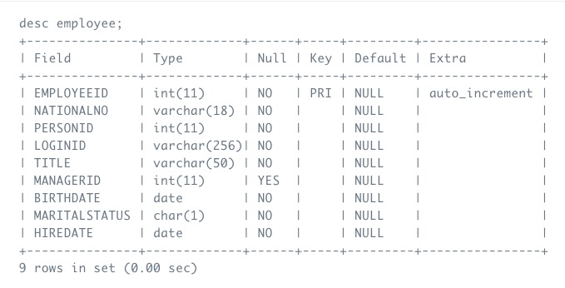
SQL引擎
插入数据
插入数据最常使用的语法如下：
INSERT INTO table_name (list_of_columns) VALUES (list_of_values);
举例：向employee表中插入一行数据
INSERT INTO resources.employee VALUES(99, '362202197011158871',100,'20','翻译专家', 2, '1970-11-15', 's', '2015-9-28'); Query OK, 1 row affected (0.00 sec)

Slide 71
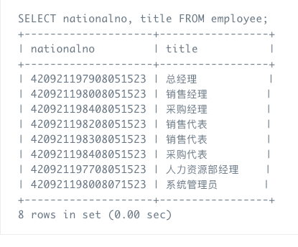
SQL引擎
查询数据
使用 SELECT 语句检索表内数据​。
举例：从雇员信息表employee中查找身份证（nationalno）和职位信息（title）
SELECT
[ALL | DISTINCT]
selectexpr [[AS] othername] [,selectexpr ...]
[FROM table_references]
[WHERE where_conditions]
[GROUP BY group_by_list]
[HAVING search_confitions]
[ORDER BY order_list]
[LIMIT {[offset,] rowcount | rowcount OFFSET offset}]
[FOR UPDATE];

Slide 72
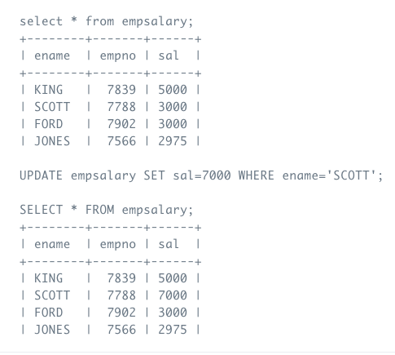
SQL引擎
更新数据
修改表中的数据。最常使用的语法如下。​
举例：更新empsalary表中一行数据
UPDATE tblname
SET colname=colvalues
[, colname=colvalues...]
[WHERE where_condition]

Slide 73
SQL引擎
事务介绍
数据库事务(DatabaseTransaction)是指作为单个逻辑工作单元执行的一系列操作。事务处理可以用来维护数据库的完整性，保证成批的SQL操作全部执行或全部不执行。
通过BEGIN TRANSACTION，或BEGIN和BEGIN WORK（被作为STARTTRANSACTION的别名受到支持）语句显示开始，以COMMIT（提交）或ROLLBACK（回滚）语句显示结束。
事务语法如下：​
START TRANSACTION | [BEGIN [WORK]]
COMMIT [WORK] ;
ROLLBACK [WORK];

Slide 74
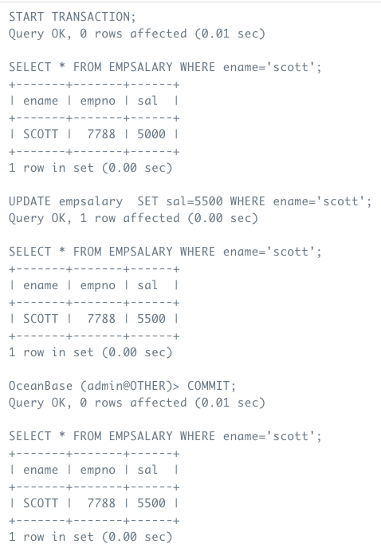
SQL引擎
提交事务
在提交事务（COMMIT）之前：​
修改只对当前用户可见，对其他用户来说是不可见的
修改不是最终结果，可以通过ROLLBACK语句撤销修改
在提交事务（COMMIT）之后：​
修改对其他用户都是可见的
修改是最终结果，不能通过ROLLBACK语句回滚修改
举例：

Slide 75
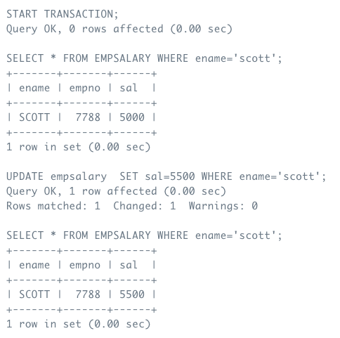
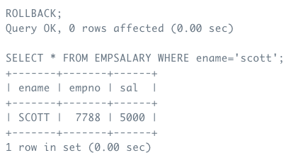
SQL引擎
回滚事务
回滚事务：回滚（ROLLBACK）事务操作，表示事务已经结束，回滚所有事务操作，并释放事务锁。
举例：

Slide 76
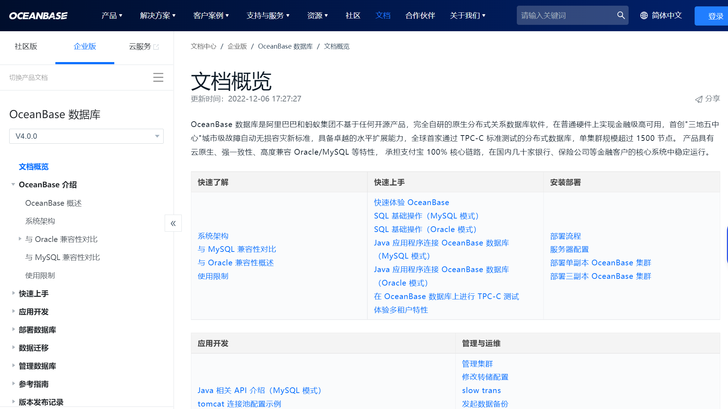
SQL引擎
OceanBase官网查询详细的开发者指南和SQL参考
OceanBase官网包含MySQL模式和Oracle模式的开发者文档和SQL参考文档
https://www.oceanbase.com/docs/

Slide 77
目录
OB简介
OB基础概念
核心技术
多副本与一致性
数据可靠和高可用
动态扩容与缩容
分布式事务
SQL引擎
存储引擎与备份恢复
OCP和ODC工具

Slide 78
传统数据库有随机写、写放大等问题
应用
读数据
如果buffer Pool中有，则直接从内存读，如果没有，则从硬盘中提取到buffer pool中；
可以提升热数据的读取速度，减少时延；
内存：Buffer pool
数据在buffer pool中的位置相对连续
页
页
页
页
表空间上磁盘数据刷新为随机写
写数据
写数据
写数据
写数据
修改数据时，先将数据写到buffer pool，再刷新到磁盘；
通过check point将脏数据刷新到硬盘中，造成随机写和写放大；
数据页离散分布，造成大量随机写，延迟大，影响性能；
SSD上的随机写会导致严重的写放大，不仅影响写操作性能，而且显著降低SSD的寿命；
一般使用高端读写型的SSD;
页
页
页
页
硬盘：Table Space
大量随机写：buffer pool和表空间页面“一一对应”，数据更新时会在磁盘上产生频繁的随机写（check point）；
写放大：随机写导致SSD的写放大问题，影响性能及磁盘寿命。
Notes:
介绍OceanBase存储引擎前，我们先来了解下传统数据库存储引擎的一些问题。
传统关系型数据库一般采用“堆表”的架构,磁盘上有表空间,会划分出不同的段(Extend),每个段再划分为若干页(Block），磁盘有一个根节点，段和页是随着数据的不断插入来不停分配的。在内存里，跟磁盘表空间对应的是Buffer Pool，无论应用读取数据，还是修改数据，都需要把数据从硬盘的表空间装载到内存里，在内存里完成数据的读和写，修改后的数据就是“脏数据”，这些“脏数据”最终还是要落入到硬盘表空间里，内存的buffe pool和硬盘的表空间是一一对应的，也就是数据从哪里读出来的，也写回到哪里。
这就有一个问题，内存buffer pool的数据是相对紧凑、相对有序的。但是，在表空间上，有可能是非常离散的，比如图中所示，内存的4个页是紧凑的，但对应到硬盘上，四个页分布的非常分散。当内存中buffer pool的脏数据要写回硬盘表空间时，会有一个很严重的随机写的问题。如果使用SSD硬盘，这种随机写会导致严重的SSD写放大，不仅影响写操作性能，而且显著降低SSD的寿命，所以传统数据库一般使用高端读写型SSD；
还有一个问题，数据的读取还是写，都是以页或者段为单位，即使要修改的数据很少，比如只是修改了1个页内的几个字节，也需要把整页更新到硬盘的表空间中，造成写放大。这种写放大是数据库架构带来的，跟SSD硬盘的写放大没有关系，即使使用传统的SATA或者SAS硬盘，依然也存在这个问题。

Slide 79
准“内存数据库”+LSMTree存储，避免随机写
应用写数据
应用读数据
技术优势
读写分离：读内存和写内存分开；
提升写速度：准内存处理，数据修改主要是内存操作，无频繁 check point操作，提高写性能；
避免随机写：内存的脏数据批量合并之后，顺序写入SSD硬盘，避免随机写，提高写性能并延长SSD寿命；
数据持久性：为避免内存中数据丢失，redo-log以WAL机制实时落盘，保证数据持久性；
降低成本：磁盘数据按主键有序排列，磁盘碎片少，并提供快速检索能力。使用普通读密集型SSD硬盘；
底层存储会划分微块（micro block）和宏块（macro block），由数据库内部管理。
增量数据（写内存）MemTable
热点缓存
（读内存）
内存
内存达到阈值后启动转储
Redo-Log落盘
并同步其他从副本
转储数据
硬盘
转储次数达到阈值后启动合并
基线数据
SS Table
增量数据直接写入内存，并将Redo-Log落盘及同步给从副本后，即可通知业务成功；
内存占用率达到阈值后冻结MemTable，并执行转储/合并等操作以释放内存空间；
内存增量数据批量合并到磁盘，以顺序写代替随机写；
读数据时，需要从热点缓存、MemTable以及转储SS Table中读取数据，保证数据一致性；
Notes:
OceanBase是一个准内存数据库的架构，存储又采用LSM Tree的架构，可以有效解决随机写和写放大的问题。
OceanBase把内存分为了两块，一块是MemTable，用于写；一块是热点缓存，用于读。
所有对数据的修改，比如insert、update等，都会先放到内存的MemTable中，所以可以认为MemTable是用于存储“脏数据”的。MemTable中的数据不像传统数据库那样不定期的进行check point到硬盘中，它在内存中保存较长时间，当内存空间快满的时候，或者到了某个固定的时间（比如凌晨2点这种系统不太繁忙的时段），或者由人工触发，把内存的一大批脏数据批量的写回到硬盘上，这个过程叫转储，转储的数据还是增量数据，只是已经落盘了，它还需要与硬盘的SS Table的基线数据进行合并，形成新的基线数据。
因此，OceanBase相当于把传统数据库的多频次的、每次都是小数据量的check point变成不频繁的、每次都是大数据量的check point。这可以带来三个好处：
1：内存的脏数据批量合并之后，顺序写入SSD硬盘的，避免了随机写，提高了写性能，延长了SSD寿命;
2：传统数据库，delete操作之后的空间不知道什么时候会再用到，容易造成磁盘碎片。OceanBase采用了LSM Tree架构，数据在磁盘上默认按主键有序排列，当内存里的大量的增量数据和磁盘基线数据合并时，会重新排序，然后以批量写的形式顺序写到硬盘上，可以很容易的把原有的碎片去掉，减少磁盘碎片，提升存储利用率；
3：因为每次写回到硬盘的数据量都很大，可以支持对很大一批数据进行采样，因此它的压缩比传统数据库要高，这块下一页会再详细讲解。
当应用要读取数据时，不能仅仅从基线数据或者热点缓存中读取数据，因为这些数据有可能被更新了，只是还没最后合并到基线数据中。因此，OceanBase服务器还需要查看硬盘中的转储数据，以及内存中MemTable中的数据，确保读数据的强一致性。
可能大家有个问题，这么大量的更新数据都存储在内存中而没有落盘，万一服务器断电，岂不是要丢大量的数据。OceanBase写数据到内存MemTable的同时，也会同步将Redo-Log落盘，并将Redo-Log同步到从副本那里。因此，即使服务器故障了，待服务器恢复后，依然可以通过Redo-Log恢复数据。
因此，OceanBase的“准内存数据库”+“LSM Tree存储”的架构，不仅可以有效的提升性能，也可以极大的降低存储成本。

Slide 80
LSMTree存储，减少磁盘碎片，提升压缩能力
应用
写数据
memstore -> mini freeze -> minor freeze（转储） -> major freeze（合并） -> sstable
mini freeze是简单的dump操作，多个mini freeze的数据会异步合并。
多个minor freeze会实时合并，但不会和sstable合并。
major freeze会整合所有级别的数据，汇总成新的sstable。
层级越多，系统稳定越高，但数据的查询路径也会越长。
增量数据（写内存）
MemTable
mini freeze
Mini Dump
Mini Dump
…
Mini Dump
合并Major freeze
转储minor freeze
转储minor freeze
Minor Dump
Minor Dump
合并Major freeze
合并Major freeze
基线数据 SS Table
磁盘数据按主键有序排列，提供快速检索能力。内存增量数据（MemTable）分多级做批量归并（Mini-Minor-Major)，最终整合到磁盘（SS Table），对整体性能影响较小。
Notes:
由于基线是只读数据，而且内部采用连续存储的方式，OceanBase 可以采用比较激进的压缩算法，既能做到高压缩比，又不影响查询性能，大大降低了成本。
OceanBase 实现了多种数据编码方法，包括字典编码、RLE 编码、常量编码、差值编码、前缀编码、列间编码等，并自动的为每一列选择最合适的数据编码。在数据编码的基础上进一步对编码后的数据使用通用压缩算法进行压缩。通过编码和压缩，使用相同的块大小（16KB）、以及相同的压缩算法（lz4），同样的数据存放在 OceanBase 中，要比在 MySQL 5.7 中平均节省一半的空间，同时没有损失任何性能，查询性能基本没有变化，写入（合并）性能反而较原有系统有了较大的提升。

Slide 81
存储引擎与备份恢复
控制内存数据落盘（“转储”及“合并”）
触发memstore内存dump操作的阈值
freeze_trigger_percentage参数；默认值是70，即memstore的内存写满70%时，自动触发mini/minor/major freeze，具体行为取决于参数设置。
每一次dump之前，都会对memstore做一次冻结（freeze），产生新版本号。
转储（minor freeze）的时机
手工触发：以root@sys用户执行alter system minor freeze;命令。
mini freeze次数已满：当mini freeze次数已经达到minor_compact_trigger参数指定的次数时，自动触发转储。值为0时则关闭mini freeze，直接触发转储。
合并（major freeze）的几个时机
定时合并：由major_freeze_duty_time参数控制，默认值是"02:00"。
手工触发：以root@sys用户执行alter system major freeze;命令。
转储次数已满：当转储次数已经达到major_compact_trigger参数指定的次数时，自动触发合并；值为0时则关闭转储，直接触发合并。
支持轮转合并，多个Zone按次序合并；

Slide 82
存储引擎与备份恢复
控制内存数据落盘（“转储”及“合并”）- 其他说明
是否可以彻底关闭合并？
enable_major_freeze = False; 建议保持默认值True。
enable_manual_merge = True; 开启手工合并，需要手工触发所有的合并操作。极少数特殊运维场景会用到，不建议使用。
合并的并发线程数
merge_thread_count参数控制并发度，并发的粒度为分区。
默认值是0（系统自动判定并发度），值过大可能会影响在线业务性能。
少数快速写内存场景（如批处理）中，可以适当调大并发度，加快内存dump的速度。

Slide 83
存储引擎与备份恢复
控制内存数据落盘（“转储”及“合并”）- 检查转储记录
检查转储的历史记录：__all_server_event_history;

Slide 84
存储引擎与备份恢复
控制内存数据落盘（“转储”及“合并”）- 检查合并记录
检查集群合并的历史记录
__all_rootservice_event_history; event: merging -> global_merged

Slide 85
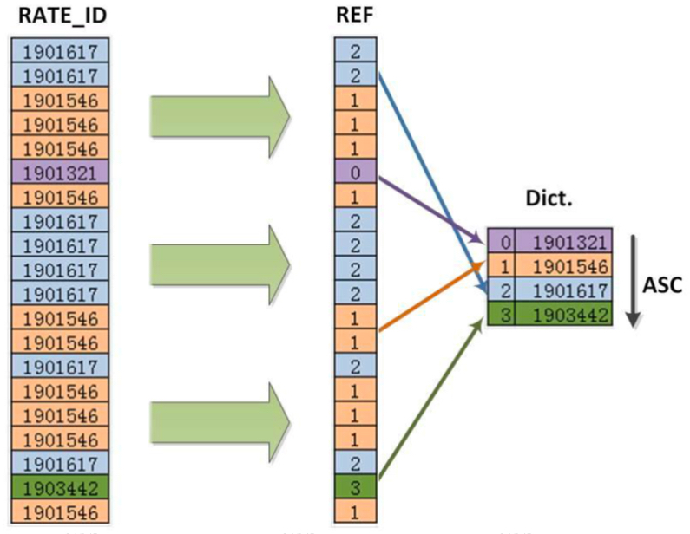
LSMTree存储
LSMTree存储高数据压缩率，降低存储需求
1G
400M
未压缩
数据
250M
第一次压缩
一次压缩
数据
第二次压缩
二次压缩
数据
第一次压缩是encoding，会使用字典、RLE等算法对数据做瘦身
第二次压缩是通用压缩，使用lz4等压缩算法对encoding之后的数据再做一次瘦身；
支持snappy、lz4、lzo，zstd等压缩算法，允许用户在压缩率和解压缩时间上做各自的权衡；
使用相同的块大小（16KB）、以及相同的压缩算法（lz4），同样的数据存放在OceanBase中，要比在MySQL 5.7中平均节省一半的空间；
查询性能基本没有变化，写入（合并）性能有了较大的提升
字典：把重复性较高的数据进行去重，把去重后的数据建立字典，而把原来存放数据的地方存成指向特定字典下标的引用。数据访问时无需解码。
Notes:
前面我们讲了，每次做数据合并的时候，写入到硬盘的数据量很大，OceanBase可以对大数量进行采样后会有更好的压缩率。OceanBase一般会进行两次压缩。
第一次是encoding，会使用字典、RLE等算法对数据做瘦身。字典编码的思想很简单，就是把重复性较高的数据进行去重，把去重后的数据建立字典，而把原来存放数据的地方存成指向特定字典下标的引用，比如图上这个例子，把Rate-ID虽然有很多行，但很多数据时一样的，可以归纳成4类，实际表中直接引用即可。
第二次是通用压缩，使用lz4等压缩算法对encoding之后的数据再做一次瘦身，OceanBase支持snappy、lz4、lzo，zstd等压缩算法，允许用户在压缩率和解压缩时间上做权衡
因此，在使用相同的压缩算法下，OceanBase通过高效的数据编码技术大大减少了存储空间。
线下测试时，我们同MySQL最新版本5.7进行了对比，使用相同的块大小（16KB）、以及相同的压缩算法（lz4），同样的数据存放在OceanBase中，要比在MySQL 5.7中平均节省一半的空间。数据压缩并不是以牺牲性能为代价的，OceanBase写入（合并）性能较原有系统有了较大的提升，查询性能基本没有变化。
实际生产系统中，支付宝的一个业务迁移到OceanBase后，数据由100T压缩到了33T，也充分证明了OceanBase的数据压缩效率。

Slide 86
备份恢复
备份/恢复，全局一致性的数据备份/恢复
支持全量备份和增量备份：直接对存储层基线数据做全量备份，通过redo-log实现增量备份；可以在线实时进行全量及增量备份，对业务无影响；
最小粒度为租户：备份恢复目前支持的最小粒度是租户，从而增加了备份恢复的灵活性，节省了空间；
全局范围内保证数据一致性：所有节点数据分别备份，统一管理；可恢复至全局统一的时间点，确保全局数据的一致性；
支持数据库上的任何操作：支持的数据包括用户权限、表定义、系统变量、用户信息、视图信息等逻辑数据以及所有的物理数据；
支持多种备份介质：可备份至普通NFS，也可备份至阿里云对象存储（OSS）；备份恢复也可以恢复到任意时间点；
性能：备份速度可以触达硬件处理能力上限；恢复速度取决于并发度，实测可达500MB/秒。
OceanBase 集群
数据库引擎内置备份恢复组件
备份
恢复
存储介质（NFS或阿里云OSS）

Slide 87
目录
OB简介
OB基础概念
核心技术
多副本与一致性
数据可靠和高可用
动态扩容与缩容
分布式事务
SQL引擎
存储引擎与备份恢复
OCP和ODC工具

Slide 88
OCP
OCP（OceanBase Cloud Platform）是企业级数据库管理平台
OceanBase 云平台（OceanBase Cloud Platform，OCP）伴随 OceanBase 数据库而生，是一款以 OceanBase 为核心的企业级数据库管理平台。
高效的 OceanBase 集群管理
可视化的体验
支持高可用性
最多可以同时管理 500 台主机
响应速度可达到秒级
任务详情提供流程图和自然灵活的画布交互，管理任务进度更直观、高效
新增集群和租户的拓扑图，透出分布式的业务逻辑，展示运行状态、关键数据
依据 DBA 的工作场景，划分沉浸式导航的功能模块，功能入口更加清晰
流畅高效的用户路径
专业化的功能
对核心 Job 的任务进行串连设计，流程清晰、无断点
提供运维任务的快捷入口，在所有页面均可快速切换至任务
提供单个集群、单个租户的沉浸式管理视角，更符合用户心智
提供 OceanBase 集群的全生命周期管理
针对 OceanBase 特性设计的管理功能
从集群到会话的递进式管理功能
精心设计的拓扑图功能

Slide 89






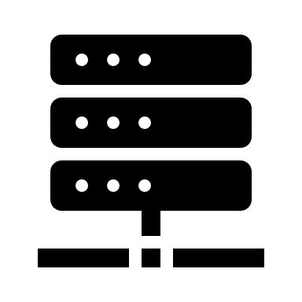
OCP
OCP产品架构和功能，一站式的管理运维工具
产品架构
管理控制台
邮件告警
电话告警
钉钉告警
各个被管理者安装OCP Agent，OCP通过Agent管理和监控各个被管理者；
OCP向管理员提供管理、监控、告警等功能；
每个OCP节点具有完备的完整功能，单个节点可提供全部OCP的能力，当某个OCP节点不可用时，自动调度到可用的OCP节点；
OCP Server支持多节点部署，通过DNS、HAProxy、Nginx或者F5形式实现负载均衡，确保系统高可用；
负载均衡
OCP多节点部署
OCP
OCP
OCP
元信息及监控数据库
依赖的软硬件资源
OCP Server可以安装在物理机上，也可以安装运行在Docker容器中；
X86架构下OCP Server支持RHEL、CentOS、AliOS、OpenSUSE等操作系统；也支持ARM架构下的AliOS、中标麒麟、华为EulerOS等国产操作系统；
OCP-Agent占用资源较少，对硬件资源没有特别要求；
客户端使用Web浏览器访问OCP服务，支持Chrome、Firefox、Safari、Edge等浏览器。
OCP Agent
OCP Agent
OCP Agent
OB Server
OB Proxy
主机
OB集群
OB Proxy集群
其他IT资产

Slide 90
OCP核心功能
01
集群管理
02
主机管理
03
租户管理
提供全生命周期管理，包括安装、运维、性能监控、配置、升级和删除等功能。
提供添加主机、删除主机、主机关键信息显示等功能。
租户的创建、租户结构拓扑图、性能监控、会话管理和参数管理等。
04
告警管理
05
备份恢复管理
06
用户及权限管理
支持集群、租户、主机等不同维度的告警。系统基于告警规则生成告警。
支持对OceanBase集群和租户级别进行全量备份、增量备份、Redo-Log备份、完全恢复、不完全恢复等功能。
通过对用户和角色的管理确保系统安全。

Slide 91
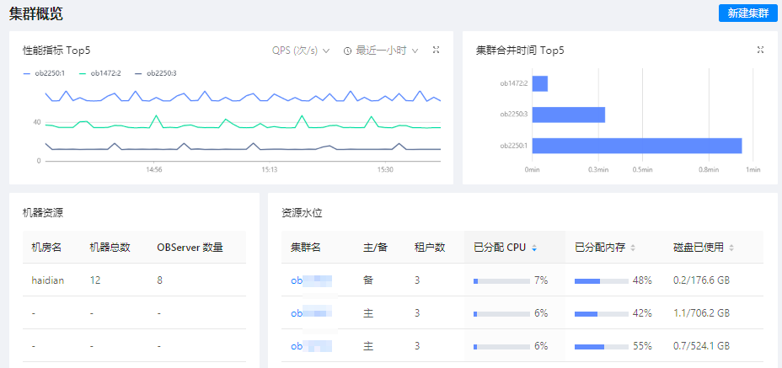
集群管理
功能
性能指标 Top5
QPS
查询响应时间
活跃会话数
CPU使用率
集群合并时间 Top5
近3天内合并时间平均值最大的5个集群
机器资源
资源水位
集群列表

Slide 92
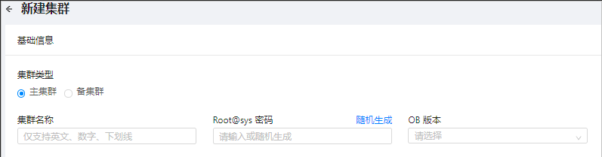
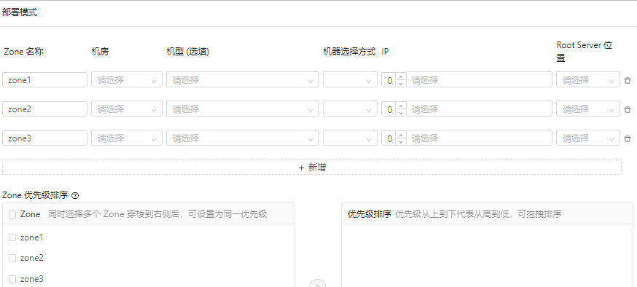
创建集群
默认是添加3个 Zone 的信息，如果您希望部署的集群 Zone 的个数大于3个，您可以在下方单击新增按钮，增加 Zone信息；
Zone 所在的机房，每个 Zone 只能部署在同一个机房。

Slide 93
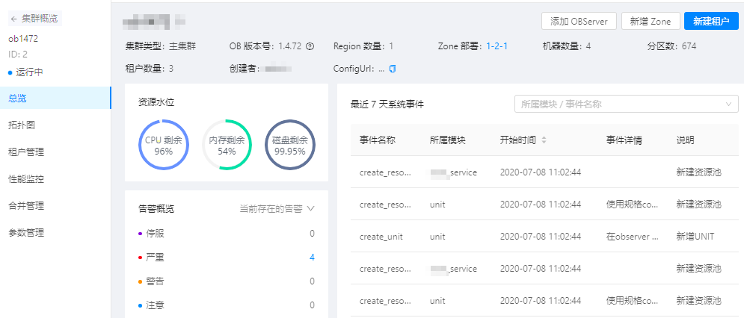
集群管理
管理单个集群-查看集群总览
选择一个集群后，查看该集群的总览信息，包括该集群的概要信息、资源水位信息、告警概览信息、最近7天系统事件以及 Zone 列表和 OB Server 列表等。

Slide 94
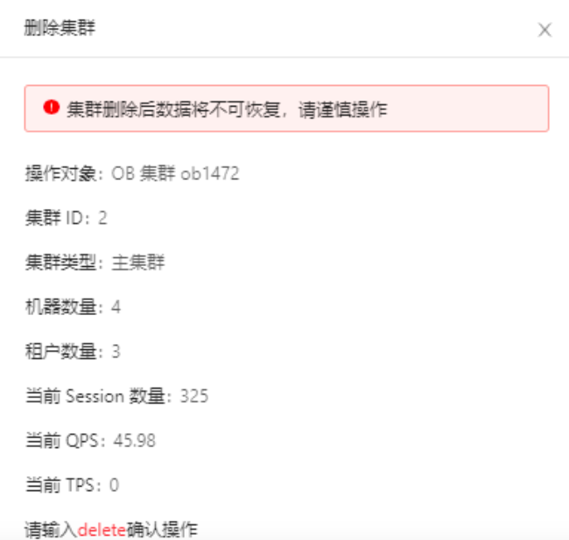
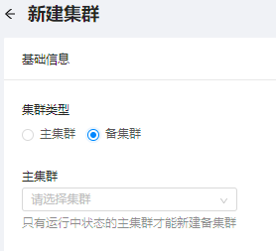
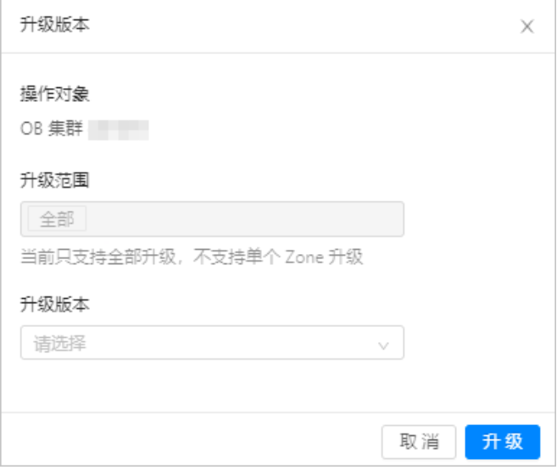
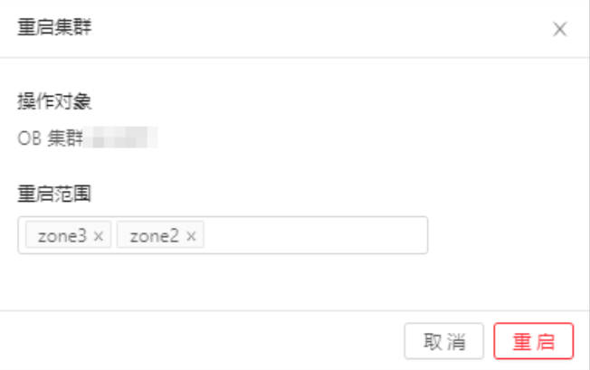
集群管理
管理单个集群-管理集群
支持新建备集群、升级版本、修改密码、重启集群、停止集群、删除集群等操作。

Slide 95
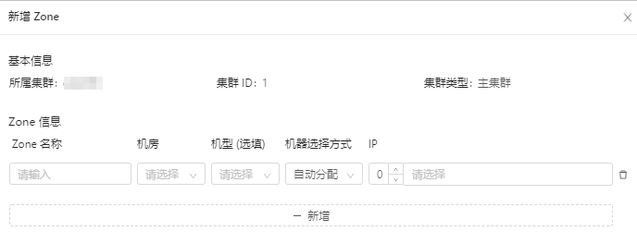


集群管理
支持新增Zone，将OB Server添加到集群或指定Zone内，以及重启/停止/删除 Zone。

Slide 96

集群管理
管理单个集群-管理OB Server
支持重启、启动、停止、替换、删除OB Server。

Slide 97

集群管理
管理单个集群-查看集群拓扑图
拓扑图展示集群和租户中各 Zone 与 OB Server 节点之间的逻辑关系。拓扑图从上到下主要分为集群、Zone、Server 三层。

Slide 98


集群管理
管理单个集群-租户管理
可以配置租户使用的各个Zone的副本类型（全能型、日志型、只读型）、Unit规格和Unit数量，并可以配置Zone优先级；
配置管理员初始密码、租户模式（Oracle或MySQL）、字符集与编码等信息；
监控各个租户的关键指标（QPS、TPS、SQL响应时间、事务响应时间）等。

Slide 99



集群管理
管理单个集群-合并管理
可以查看正在进行的合并的详情。当集群处于空闲状态时，可以立即触发一次合并；
可以配置合并策略以及转储策略。

Slide 100
查看告警事件
OceanBase告警级别
级别 | 英文定义 | 中文定义 | 颜色 | 说明
1 | Down | 停服 | 紫 | 完全不可用，需要立即介入修复。
2 | Critical | 严重 | 红 | 系统可用性下降，需要紧急修复，避免完全不可用，如内存使用率大于90%持续3分钟
3 | Alert | 警告 | 橙 | 系统仍然可用，但是即将达到不可用状态，需要采取措施防止可用性下降，如OB租户连接数大于上限的80%
4 | Caution | 注意 | 蓝 | 根据趋势判定，系统关键性能指标正在下降，但是还没达到触发警告的程度，此次可通过排查发现潜在的问题，避免警告产生；
5 | Info | 提醒 | 绿 | 操作提醒，本质上不是告警，通常是管理员执行重要操作，如集群下线。
告警范围包括OceanBase集群、OceanBase租户、服务、服务器主机等；
为避免告警数量过多导致的告警风暴，告警通道支持配置聚合；

Slide 101


集群管理
配置告警的范围、触发条件、检测周期、告警等级等信息。

Slide 102

告警管理
查看告警事件
控制台的告警事件列表用于查看和检索全部告警。告警事件列表支持丰富的搜索条件，其中关键字搜索会匹配告警概述、告警详情和所有标签的值。

Slide 103


告警管理
告警通道
告警本身是独立的功能，未配置通道和订阅时，只能通过控制台的告警事件页面查看告警。通过配置告警通道和告警订阅，用户可以接收告警通知消息。

Slide 104


备份与恢复
OCP 备份恢复功能支持针对 OceanBase 集群和租户级别进行全量备份、增量备份，支持Redo-Log备份、完全恢复和不完全恢复功能。主要操作步骤：
新增备份与恢复配置。
上传并安装备份恢复组件。
创建集群备份调度。
观察调度发起的备份任务结果。
发起恢复任务。
连接恢复租户，查看恢复数据。

Slide 105

OceanBase开发者中心（ODC）产品架构
OceanBase 开发者中心（Oceanbase Developer Center，ODC）是为 OceanBase 数据库量身打造的企业级数据库开发平台；
ODC 支持连接 OceanBase 中 MySQL 和 Oracle 模式下的数据库，同时为数据库开发者提供了数据库日常开发操作、WebSQL、SQL 诊断、会话管理和数据导入导出等功能。
可以下载专门的客户端，也可以使用浏览器直接登录；

Slide 106
ODC
六大核心功能，帮助开发者迅速上手OceanBase
支持OceanBase MySQL和 Oracle模式下完整的分区类型
数据库开发平台
企业级特性分区支持
数据库对象可视化管理
资源性能查看
数据库变量编辑支持
健全的控制台服务
数据导入导出支持
支持多种文件格式的导入和导出
提供引导式创建和可视化修改各类数据库对象的服务
通过WebSQL技术为开发人员提供SQL语法高亮、格式化、智能提示等贴心特性，支持PL对象及匿名块的编译、运行、调试
实时管控数据库会话访问，支持查看和终止会话，且提供SQL执行计划分析和SQL调优指导服务
支持会话变量和系统全局变量的可视化修改，降低用户记忆变量的难度

Slide 107

ODC
工作台是数据库开发者编辑SQL或PL语句的工作区
工作台主要提供以下功能：
SQL 窗口：数据库开发者编辑 SQL 和 PL 语句的工作区。
匿名块窗口：数据库开发者编辑匿名块脚本的工作区。
已保存的脚本：数据库开发者可以在这里打开之前在 ODC 中保存过的脚本。

Slide 108

数据导入导出
为了让数据库开发者更方便的维护数据库内的数据，OceanBase 开发者中心（OceanBase Developer Center，ODC）提供整库导入导出和单表导出功能。
通过整库导入导出用户可以批量选择数据库中的表以导入或导出其中的数据；
通过单表导出，用户可以导出目标表中的数据；
支持导入导出 SQL 文本和 ODC 格式的文件。

Slide 109

数据库迁移
数据库迁移工具，实时同步工具OMS

Slide 110

数据库迁移
利用OMS实现平滑去O迁移方案：数据实时同步 + 快速切换 + 回滚预案
APP单写一边
应用读写ORACLE/MySQL
OMS实时同步：ORACLE/MySQL -> OB
应用停写ORACLE/MySQL
OMS全量校验：OB vs ORACLE/MySQL
OMS实时同步：OB -> ORACLE/MySQL
应用切换读写OB
OceanBase 集群
ORACLE
ORACLE 租户
OMS
实时同步
<回滚预案>
应用停写OB
OMS全量校验：ORACLE/MySQL vs OB
OMS实时同步：ORACLE/MySQL -> OB
应用切换读写ORACLE/MySQL
MySQL
MySQL 租户
OMS
实时同步
OMS
在线实时同步，可回滚

Slide 111
End of OB

